Slide 1


Documenti per il 2 giugno
77° Anniversario della Repubblica Italiana

Slide 2
Il 2 e 3 giugno 1946 gli italiani furono chiamati a scegliere tra Monarchia e Repubblica con il Referendum istituzionale e ad eleggere i rappresentanti per l’Assemblea Costituente tra 59 partiti politici.
L’affluenza alle urne fu ovunque molto alta e risultò compresa tra il 75% e il 90%
degli aventi diritto.
In provincia di Ravenna si recò al voto l’89,24% degli aventi diritto.

Slide 3
Il contesto nazionale

Slide 4
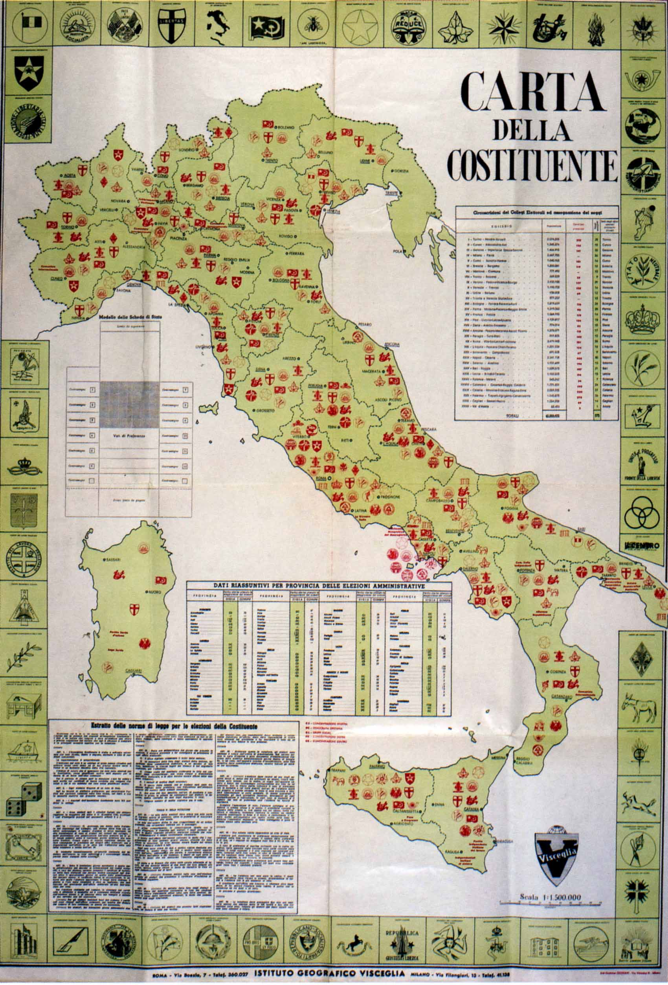
Ovunque occorrevano circa 75.000 voti per eleggere un rappresentante all’Assemblea Costituente

Slide 5
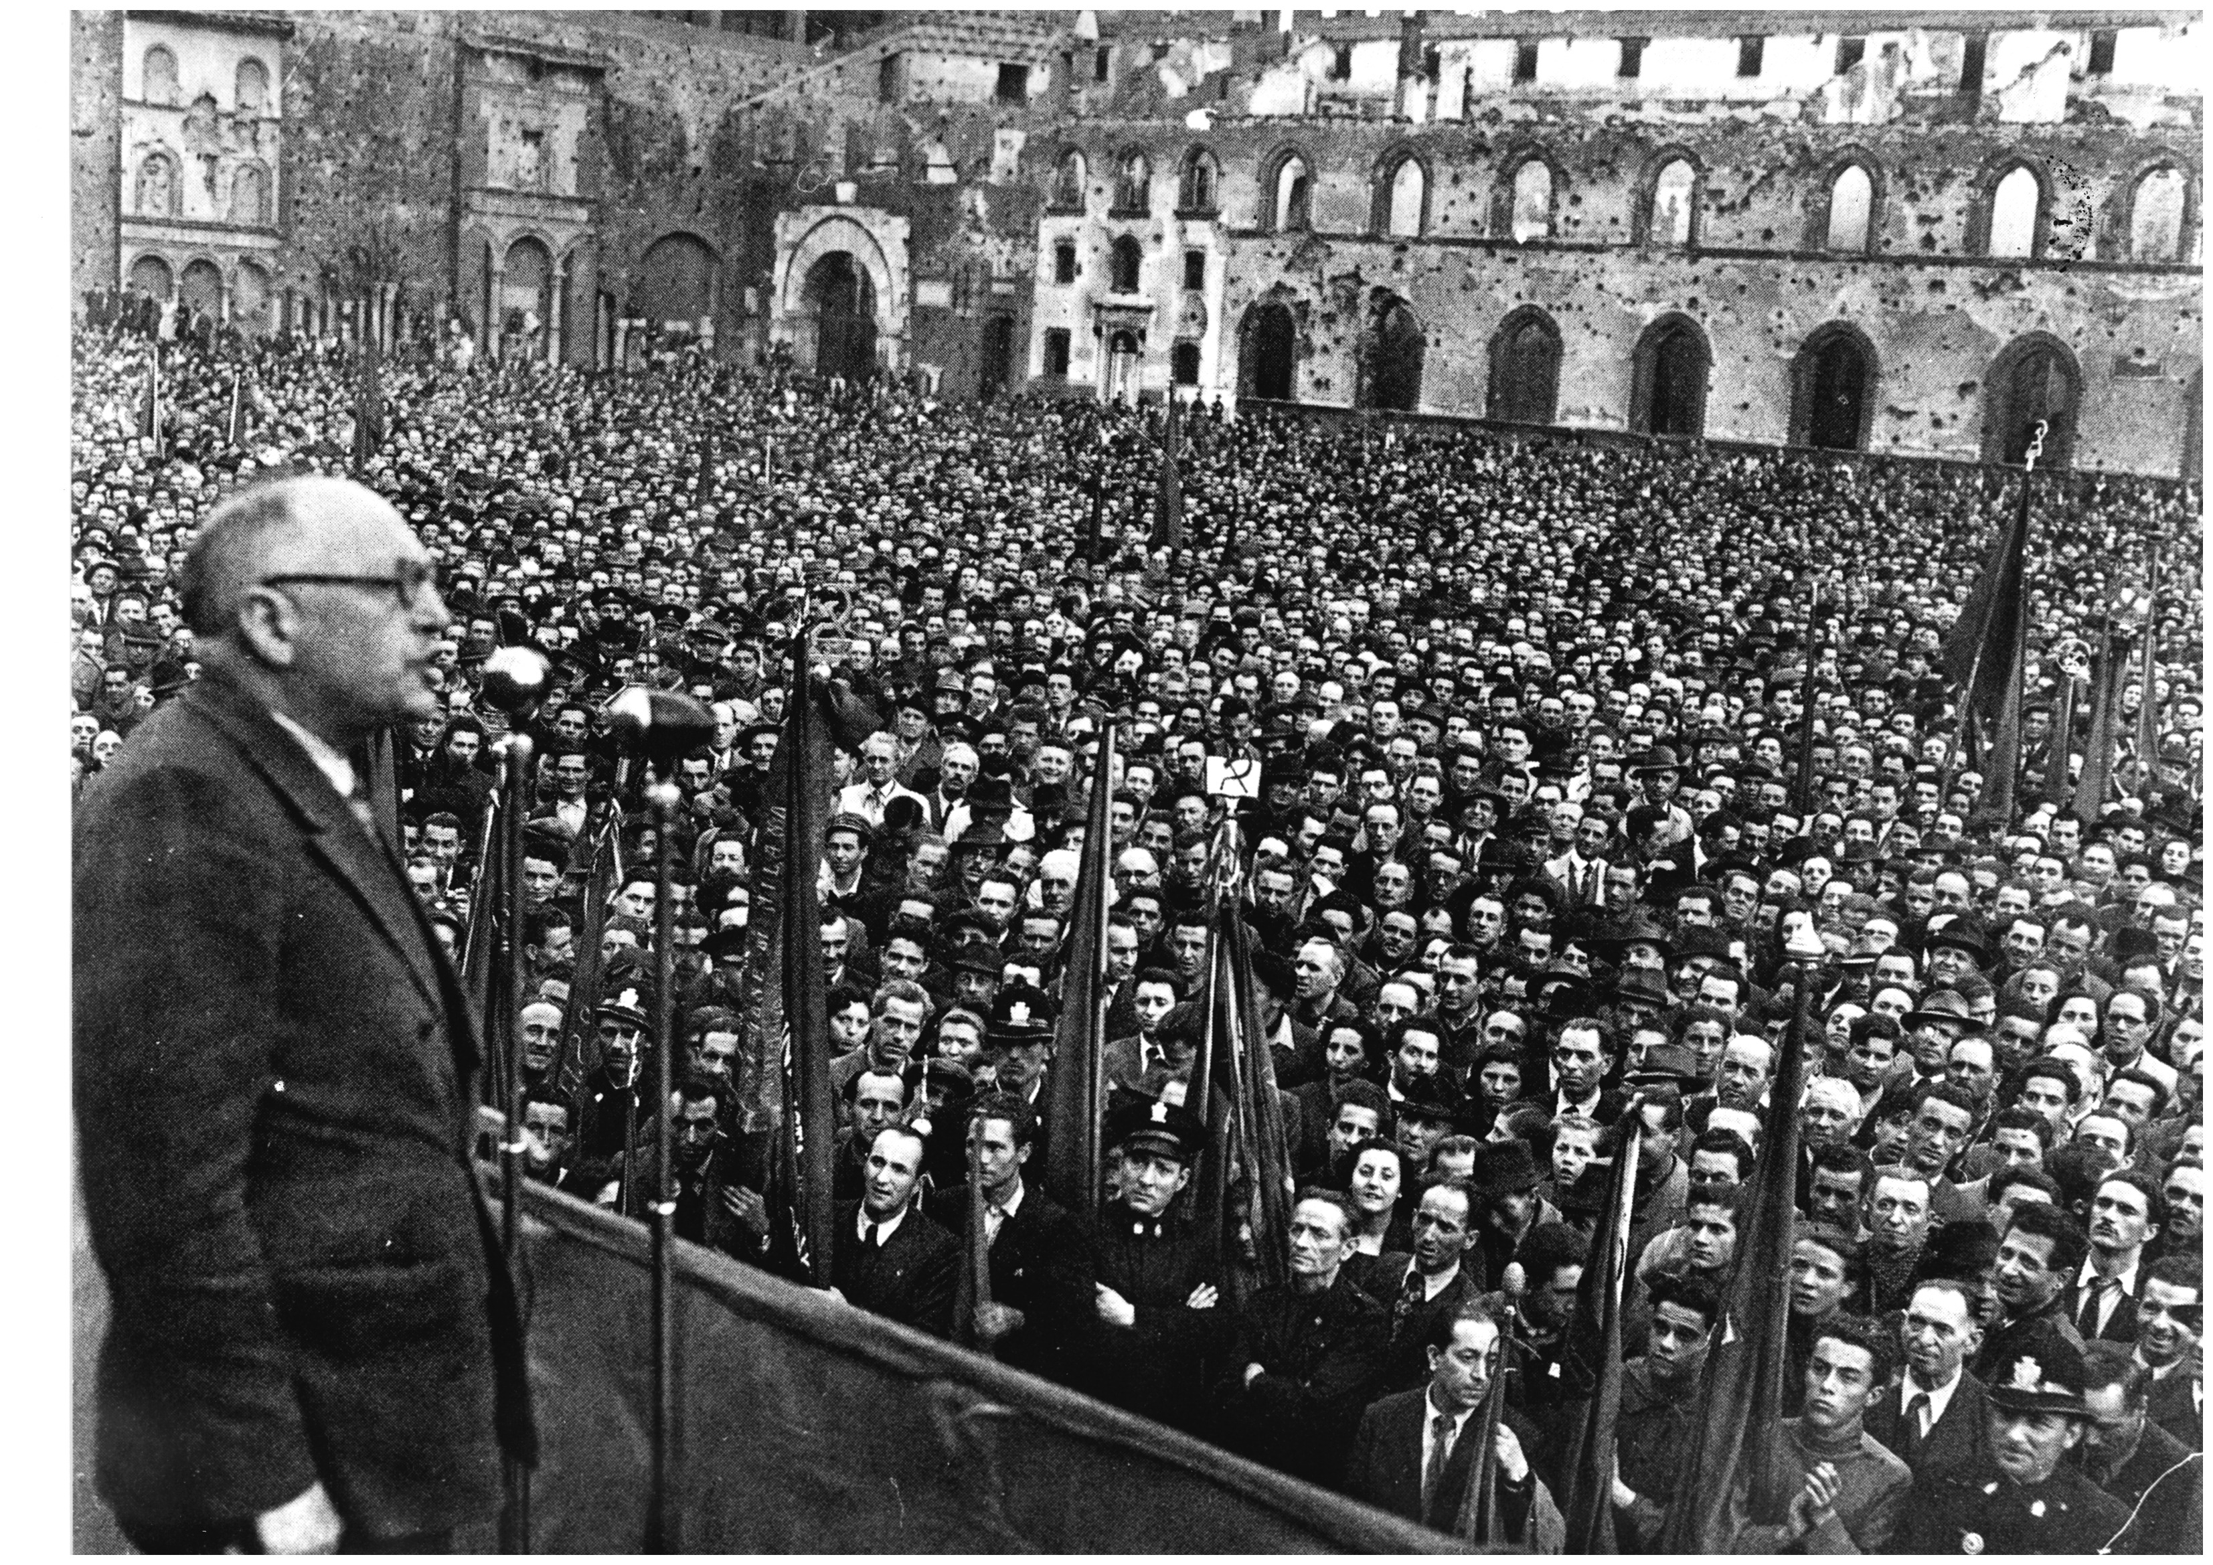
Milano, aprile 1946 – Comizio di Nenni al Castello Sforzesco

Slide 6
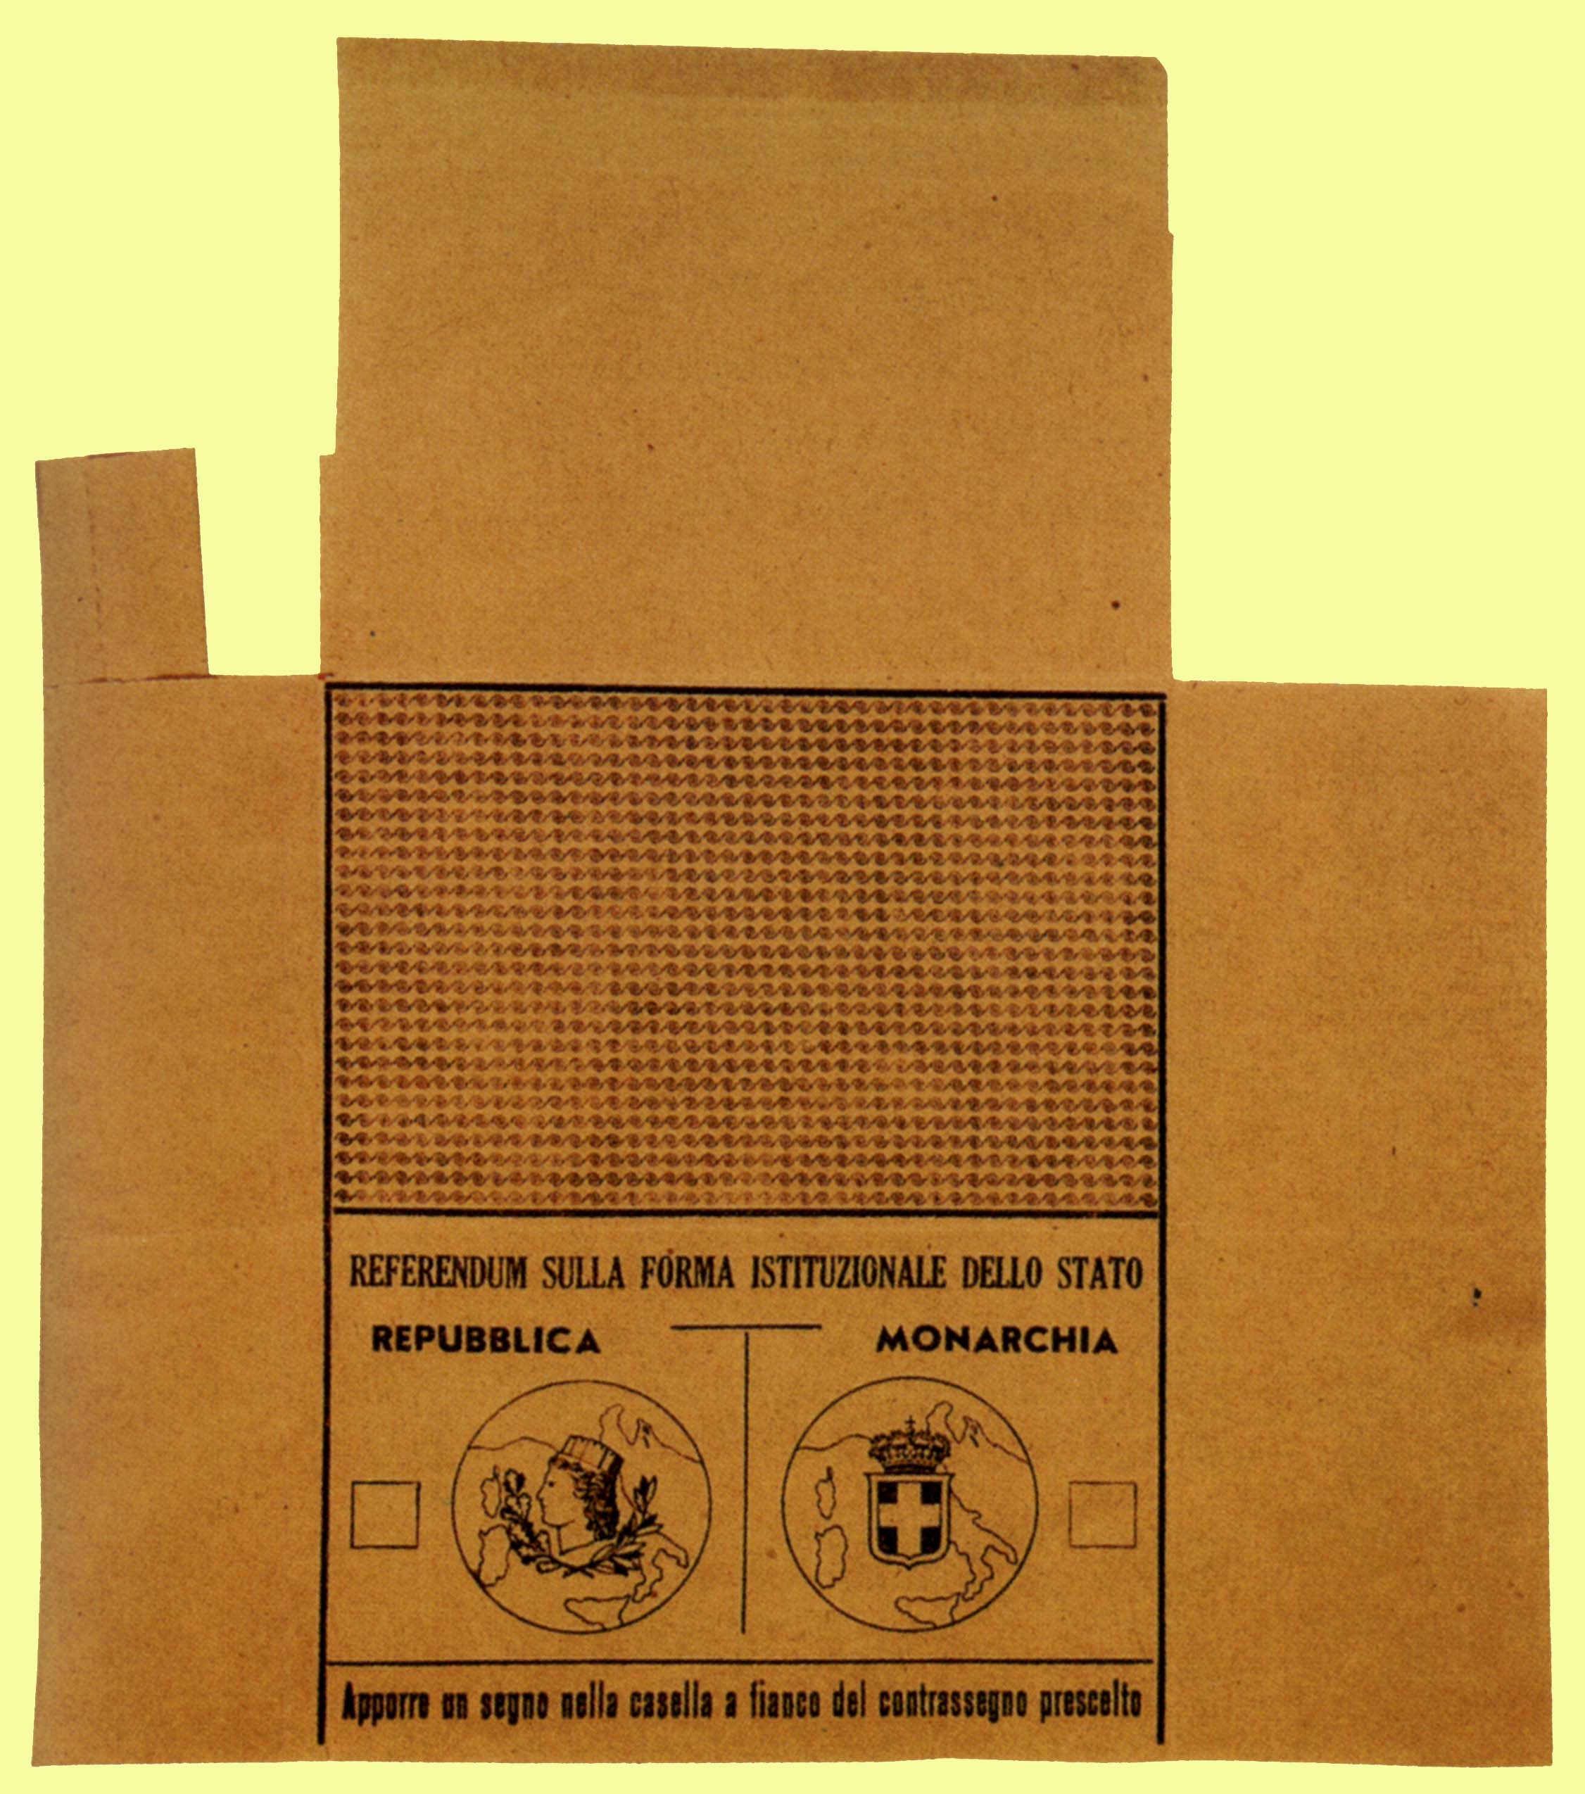
La scheda del Referendum istituzionale

Slide 7
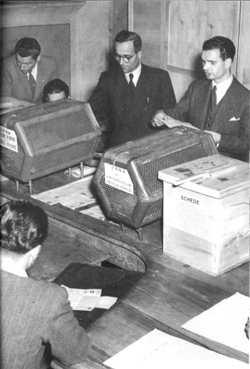
Le operazioni di scrutinio si prolungarono a lungo

Slide 8
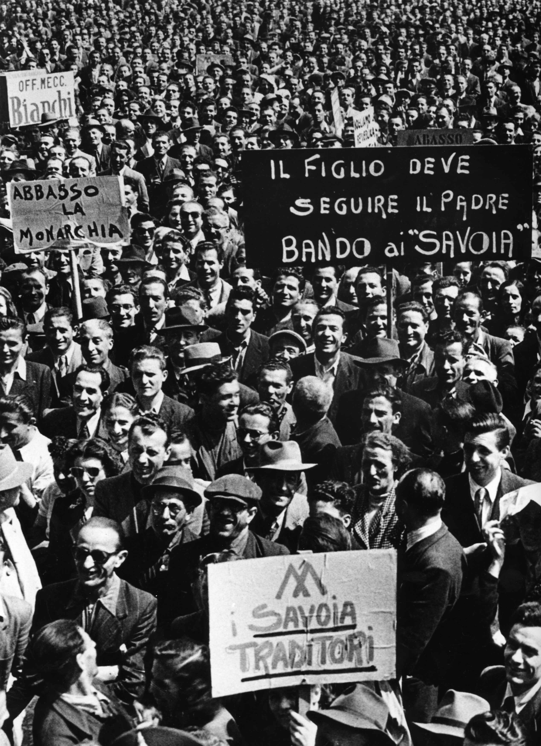
Maggio 1946
Manifestazione anti Savoia

Slide 9
La propaganda elettorale

Slide 10
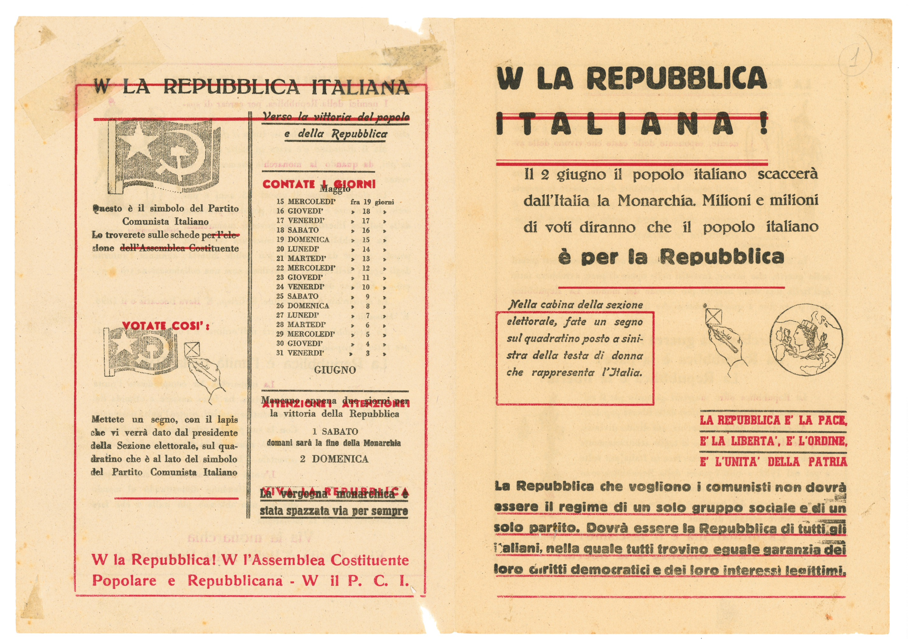

Slide 11
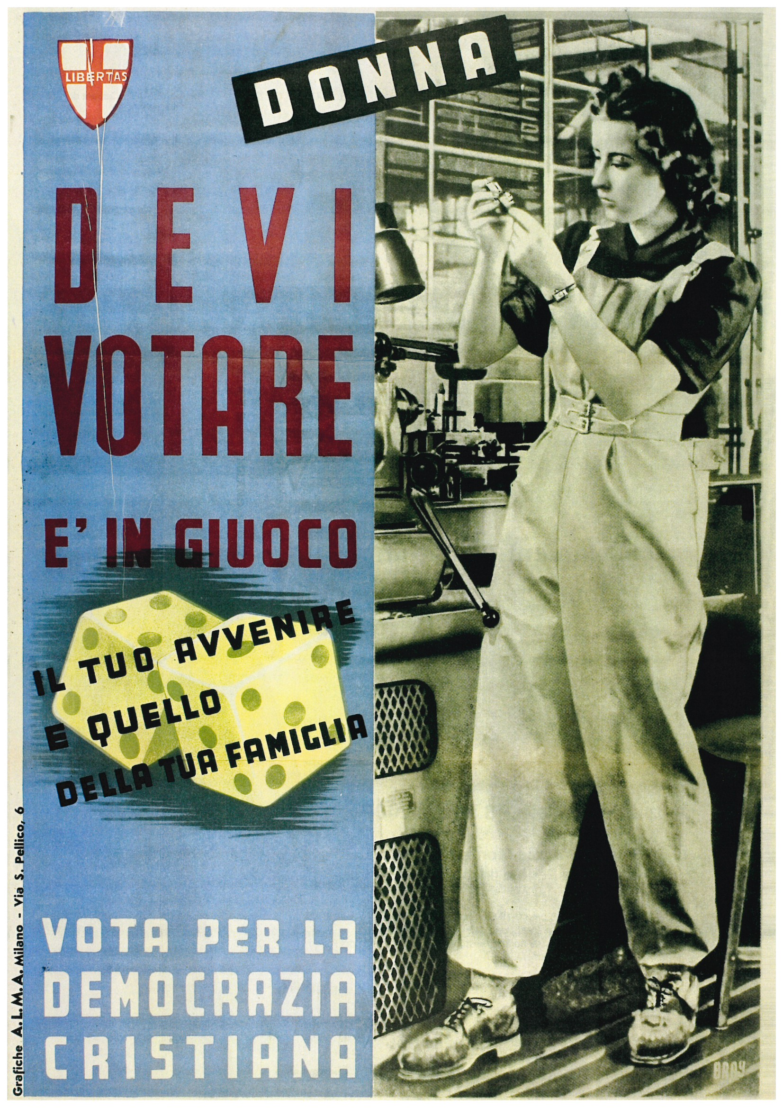

Slide 12
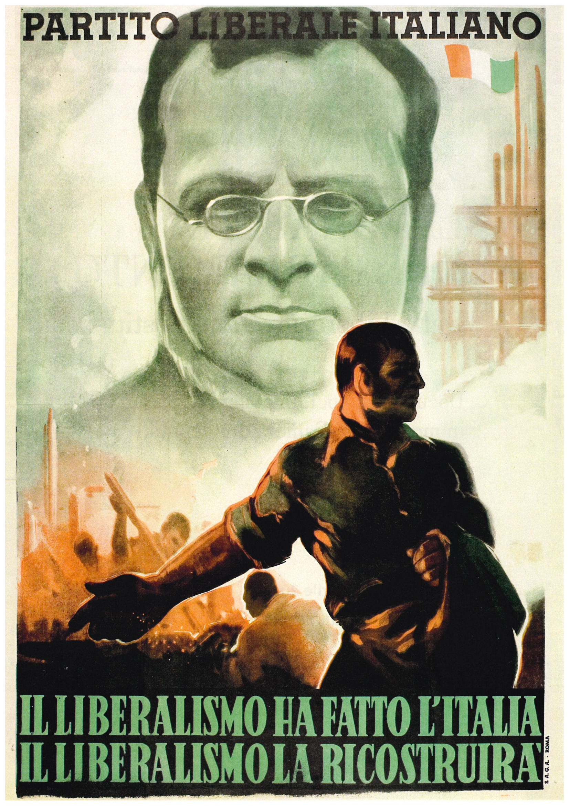

Slide 13
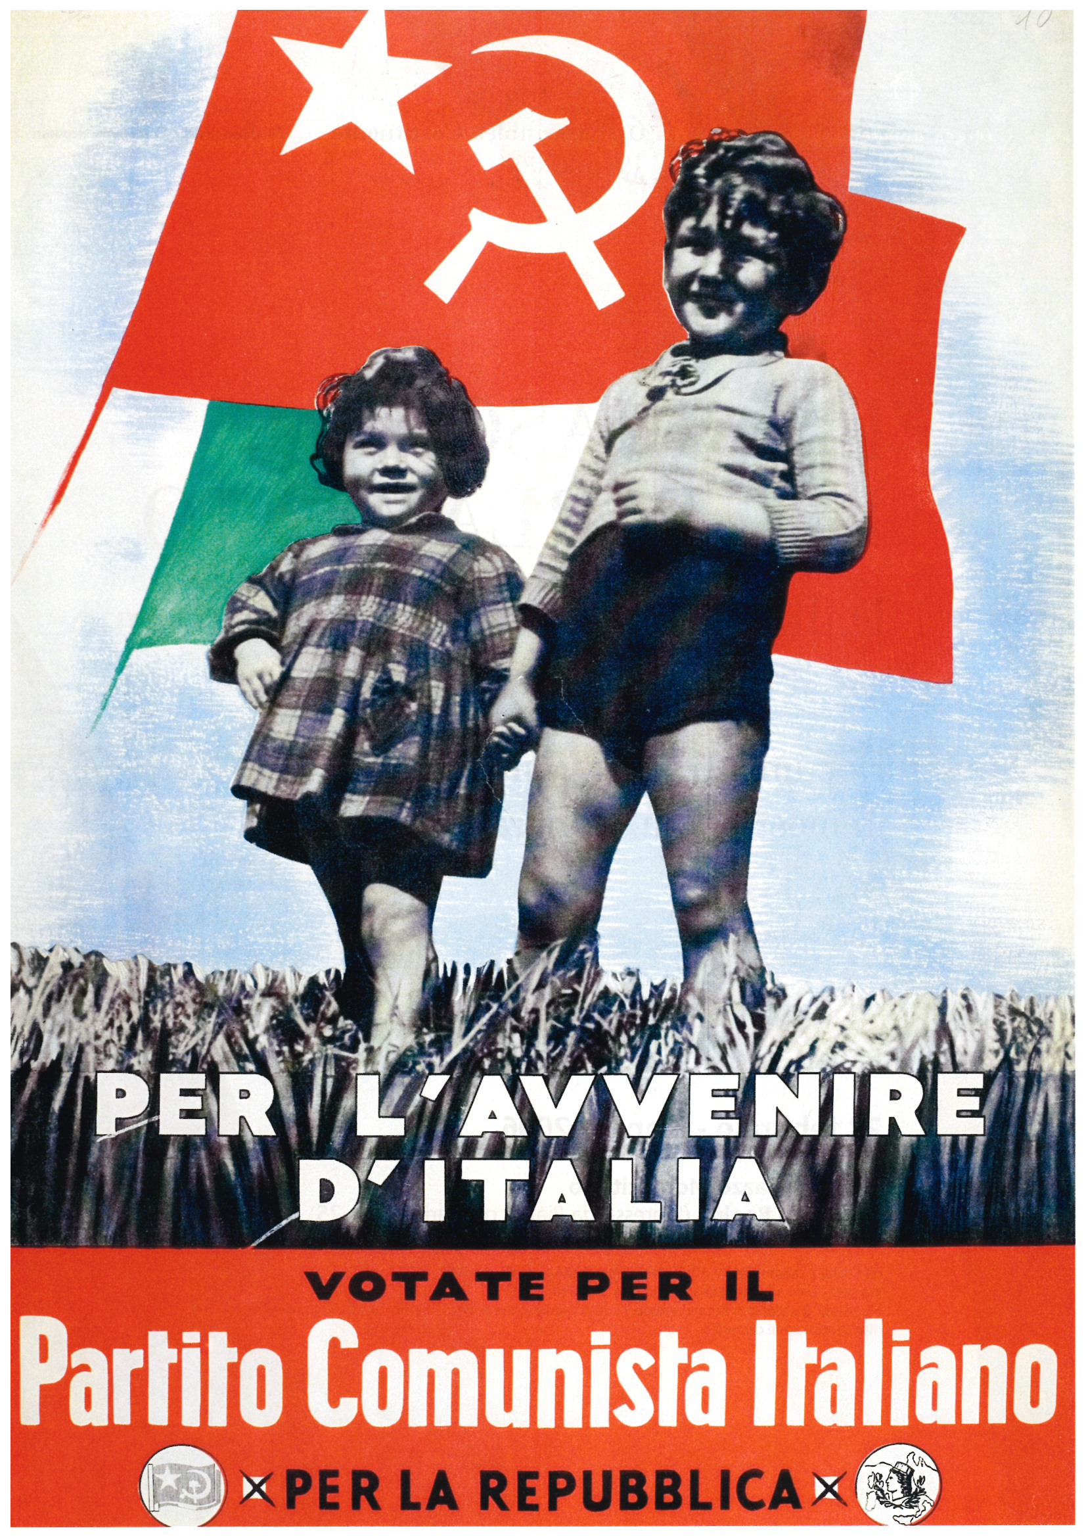

Slide 14
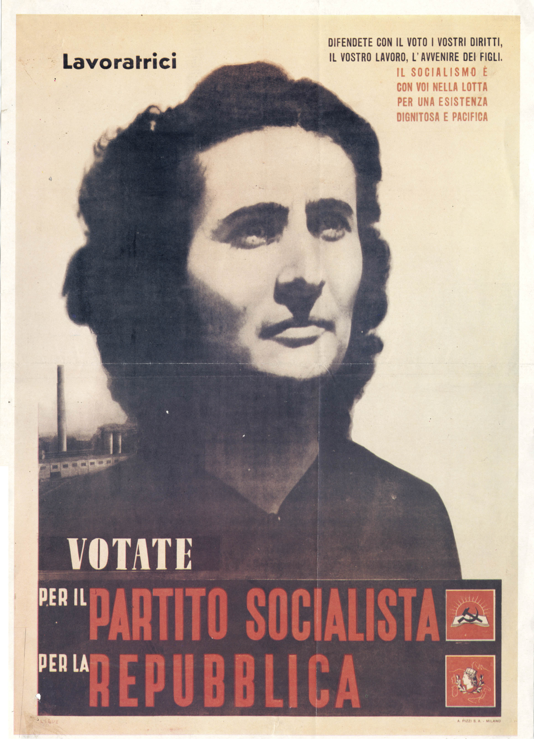

Slide 15
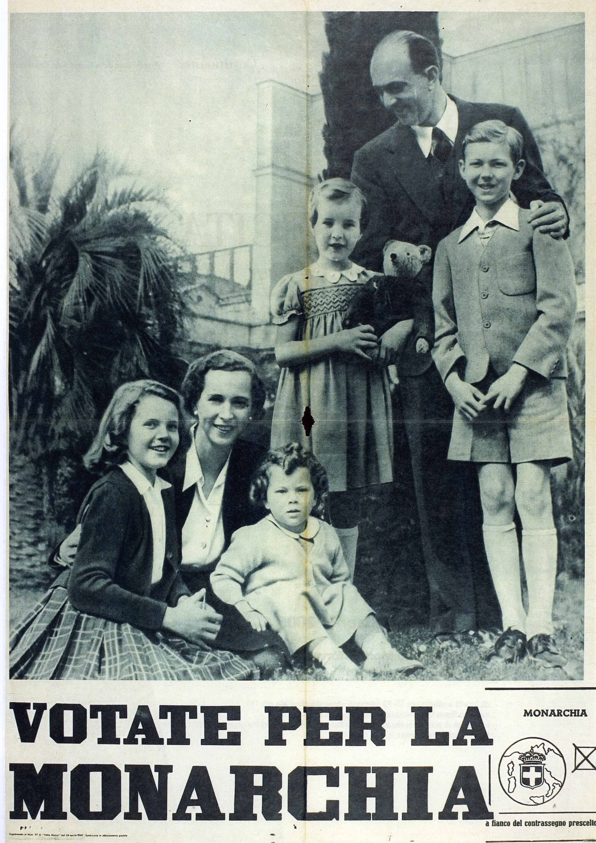

Slide 16


Slide 17
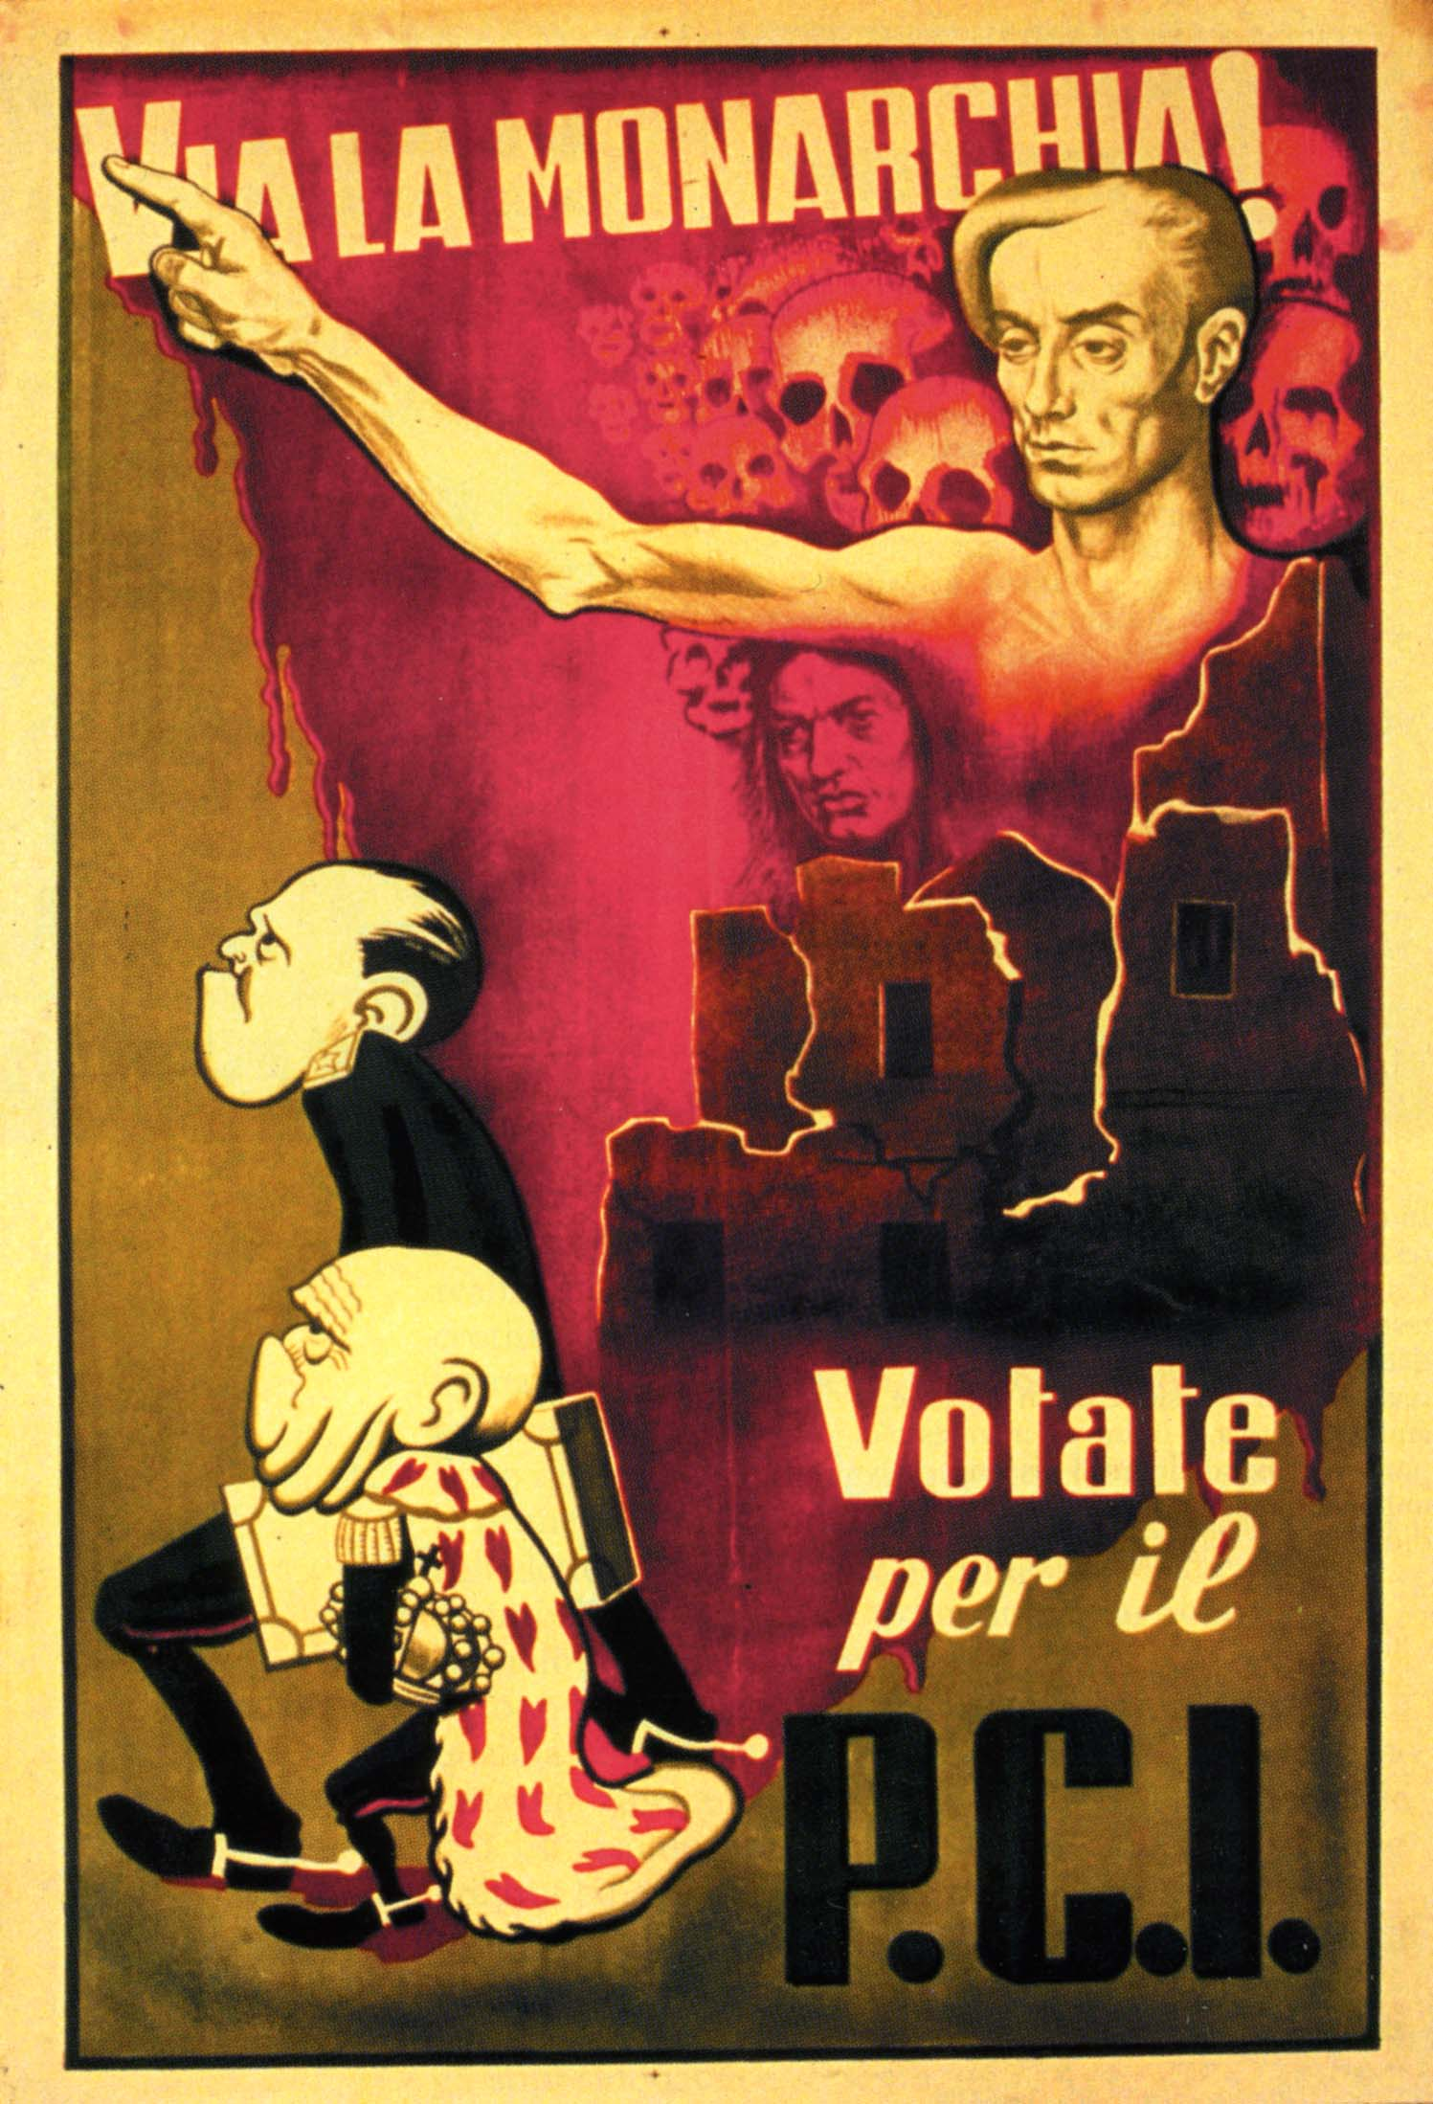

Slide 18
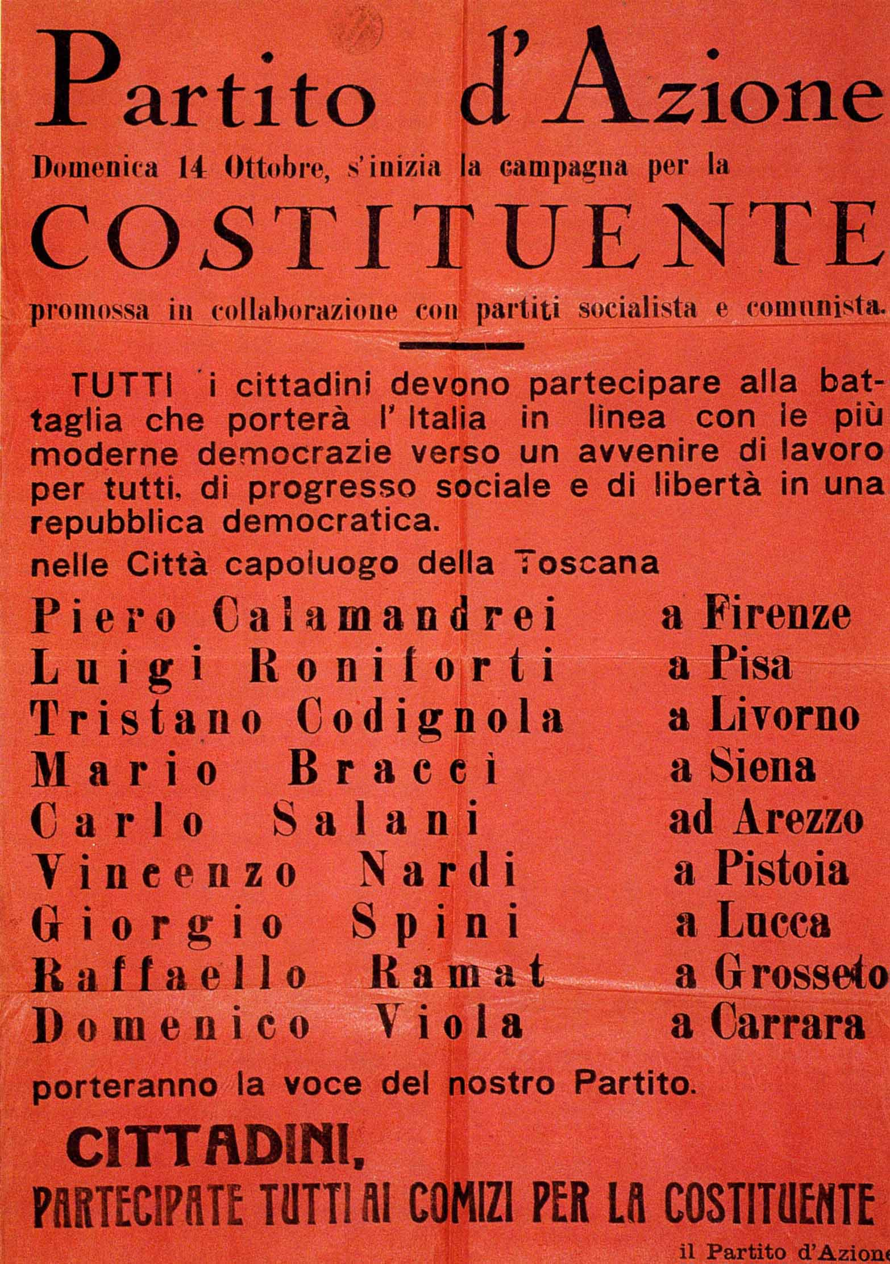

Slide 19
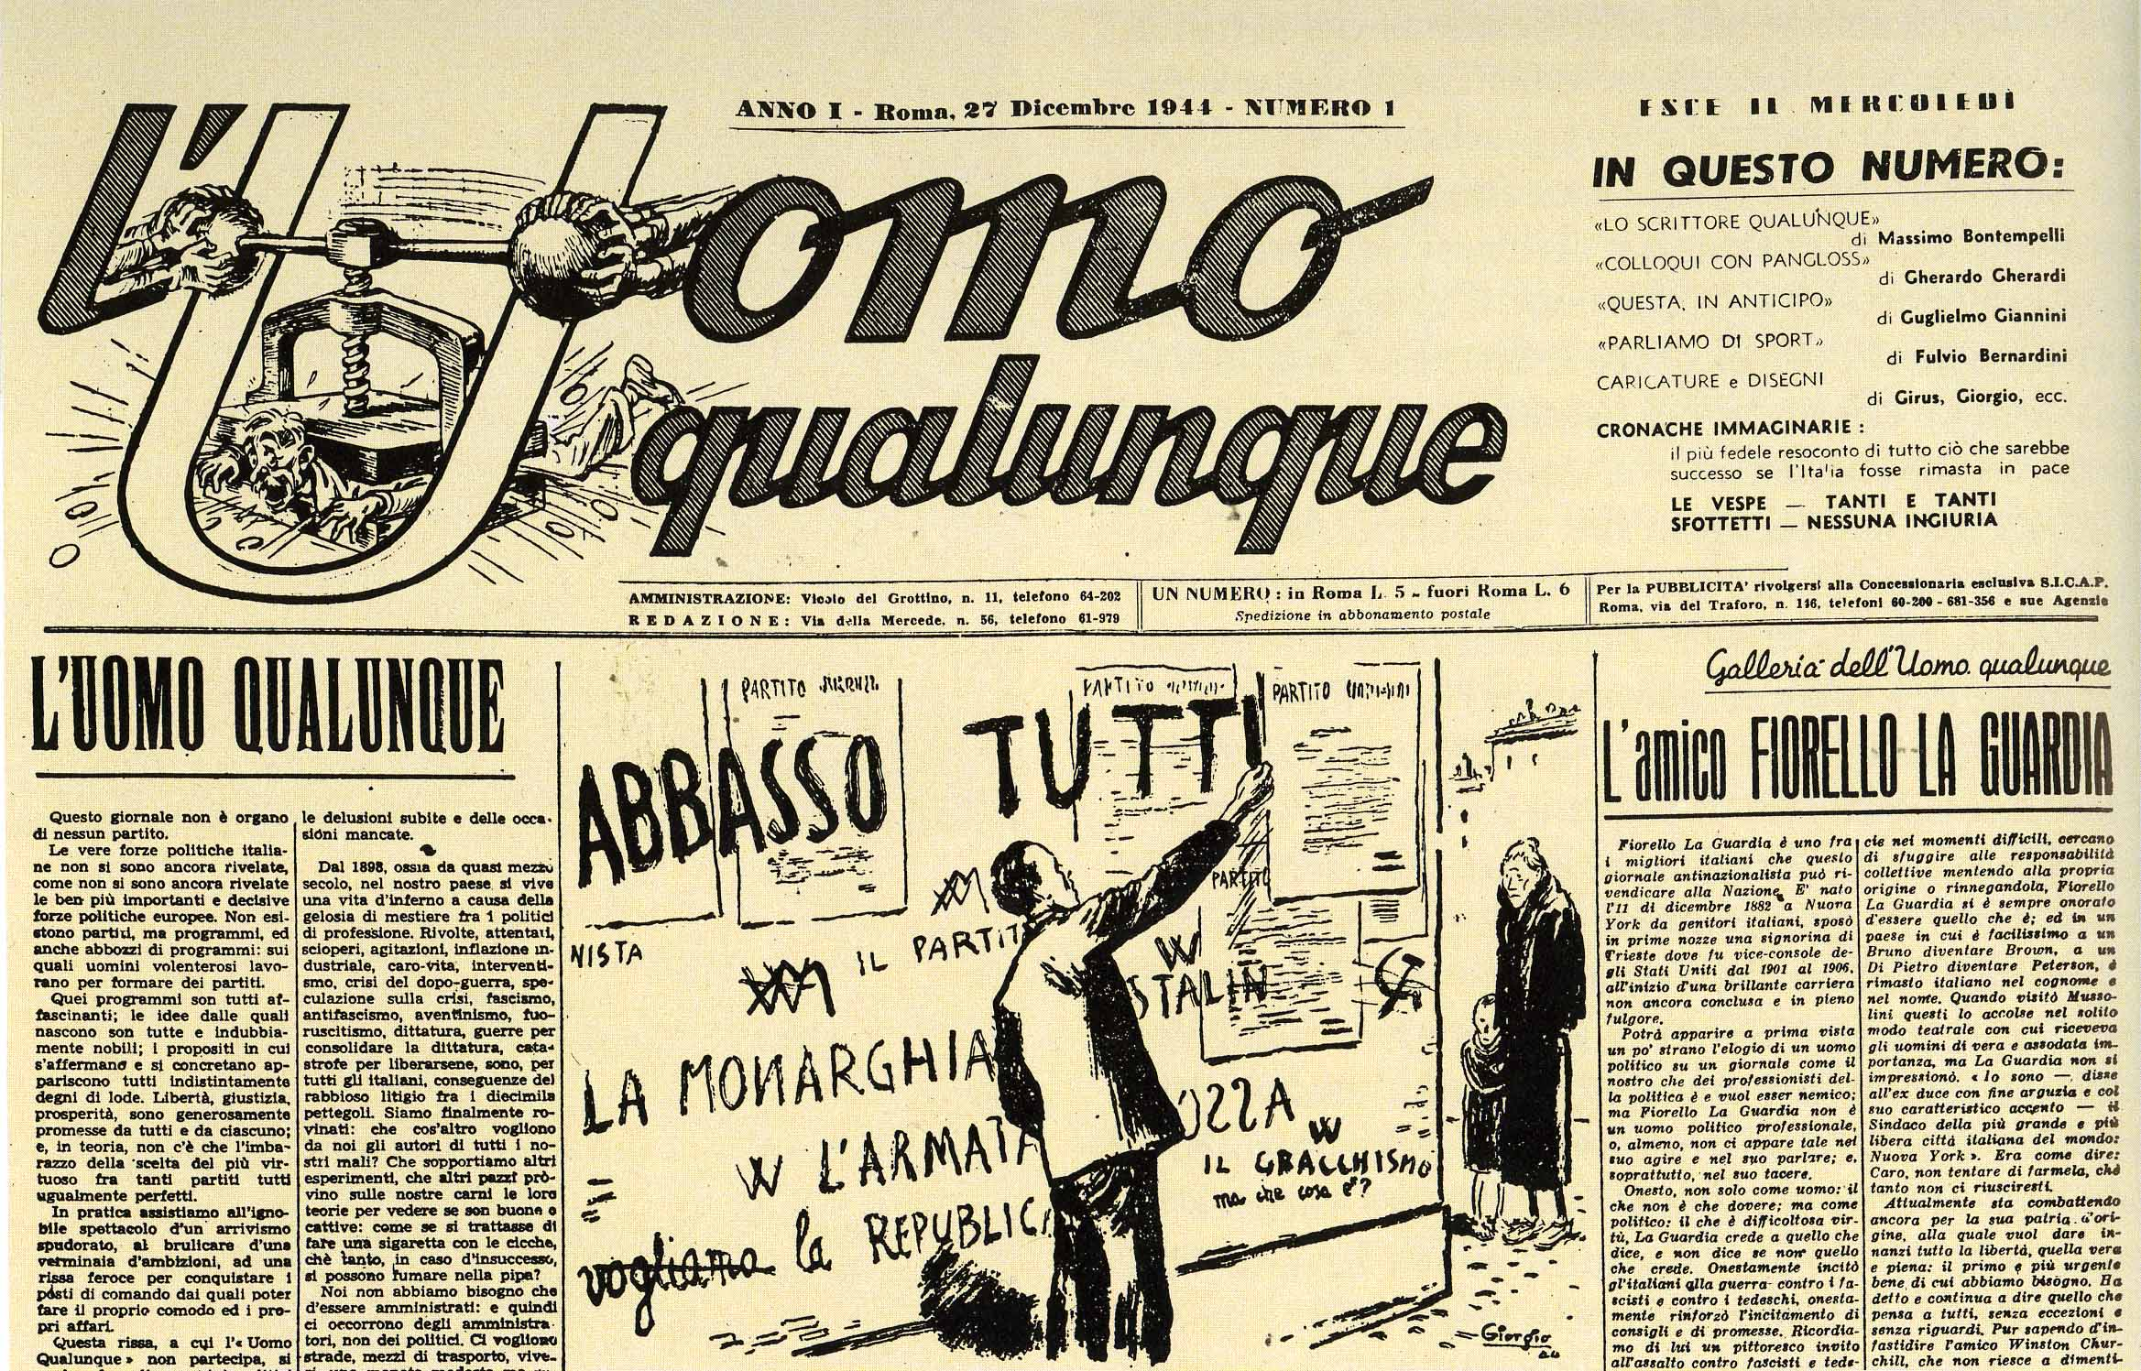

Slide 20
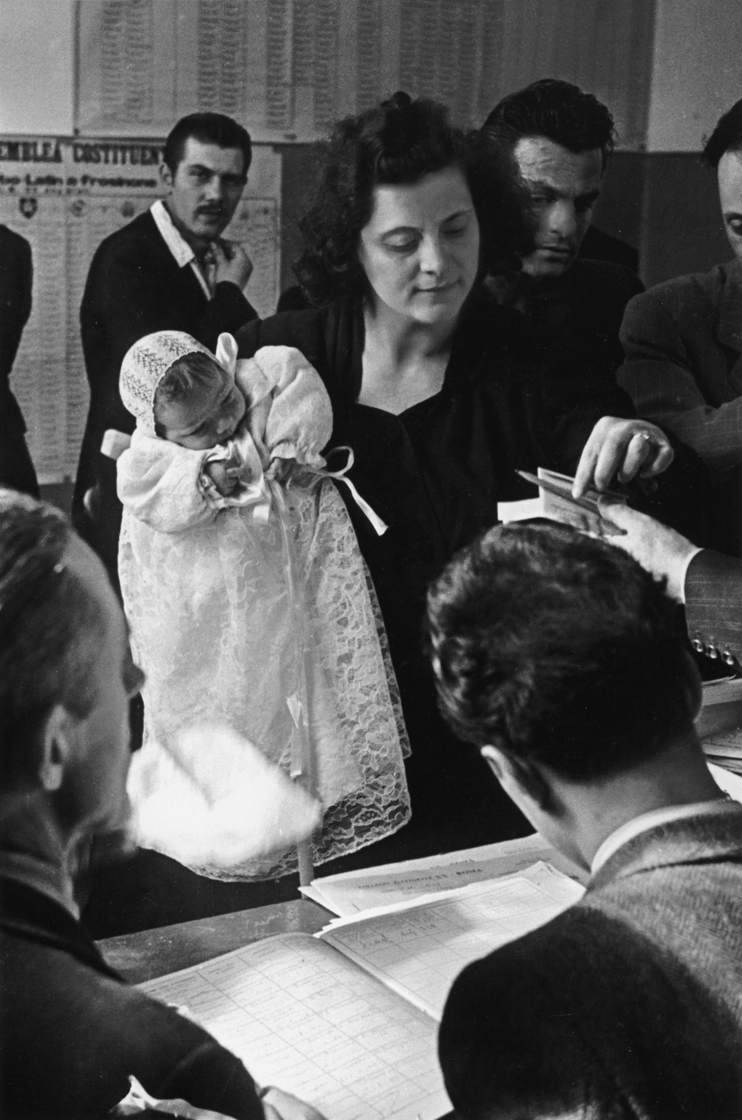
Le donne a cui fu riconosciuto il diritto di voto erano più numerose di circa un milione rispetto all’elettorato maschile

Slide 21
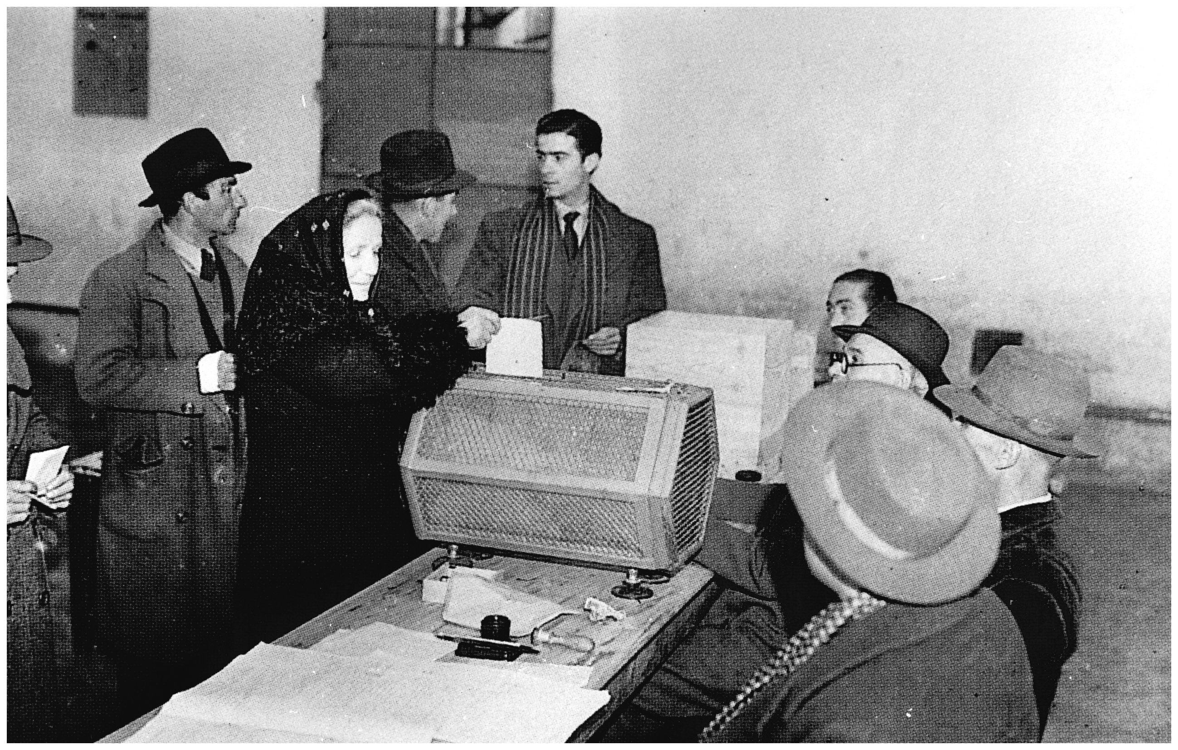

Slide 22
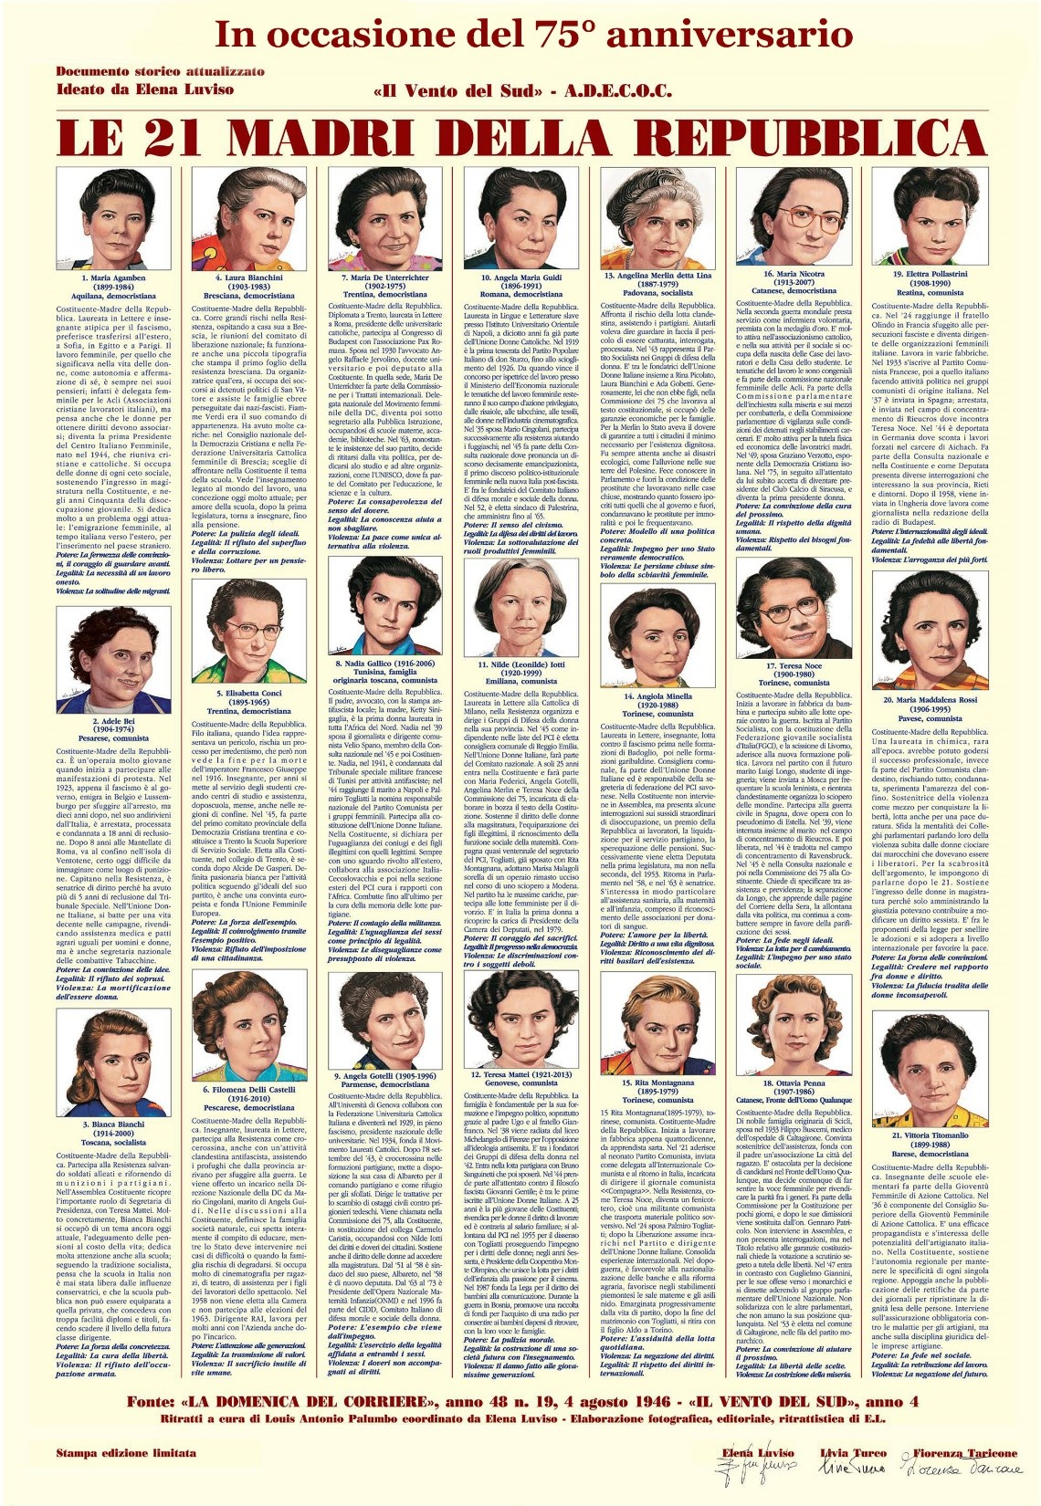

Slide 23
Le Madri Costituenti
Ecco, ora, una breve presentazione delle 21 Madri Costituenti, con la speranza che i loro nomi e le loro storie entrino finalmente a far parte della Storia del nostro Paese e della Storia delle Donne:

Slide 24
ADELE BEI
Luogo di nascita: Cantiano (PU)
Mestiere: casalinga
Partito: Partito Comunista
In Assemblea: sostiene la parità tra uomo e donna.
BIANCA BIANCHI
Luogo di nascita: Vicchio (FI)
Mestiere: insegnante
Partito: Partito Socialista
In Assemblea: sostiene diversi interventi in merito alla scuola, alle pensioni e all’occupazione.
In particolare si ricorda il suo intervento per il riconoscimento giuridico dei figli naturali.
LAURA BIANCHINI
Luogo di nascita: Castenedolo (BS)
Mestiere: insegnante, giornalista pubblicista
Partito: Democrazia Cristiana
In Assemblea: sostiene interventi in merito all’educazione e in favore della scuola pubblica. Ricopre inoltre l’incarico di segretaria della Commissione Istruzione e Belle Arti.
ELISABETTA CONCI
Luogo di nascita: Trento
Mestiere: insegnante
Partito: Democrazia Cristiana
In Assemblea: è membro della Commissione dei 18, con il compito di coordinare gli statuti speciale regionali di autonomia con la Costituzione.
MARIA DE UNTERRICHTER JERVOLINO
Luogo di nascita: Ossana (TN)
Mestiere: insegnante
Partito: Democrazia Cristiana
In Assemblea: affianca De Gasperi nella Commissione per i Trattati Internazionali e per l’elaborazione di un accordo con l’Austria sull’Alto Adige. Inoltre fa parte della Sottocommissione d’inchiesta per la riforma della scuola.
FILOMENA DELLI CASTELLI
Luogo di nascita: Città Sant’Angelo (PE)
Mestiere: insegnante
Partito: Democrazia Cristiana
In Assemblea: interviene in particolare sui temi legati alla famiglia.
MARIA FEDERICI AGAMBEN
Luogo di nascita: L’Aquila
Mestiere: insegnante
Partito: Democrazia Cristiana
In Assemblea: è membro della Commissione per la Costituzione e membro della Terza Sottocommissione (diritti e doveri economico-sociali).
NADIA GALLICO SPANO
Luogo di nascita: Tunisi
Mestiere: giornalista
Partito: Partito Comunista
In Assemblea: interviene in particolare sui temi legati alla famiglia. La sua iniziativa più conosciuta è l’organizzazione, in collaborazione con la Croce Rossa e il Comune di Roma, dei cosiddetti “treni della felicità”, convogli che trasportarono 70.000 bambini meridionali rimasti orfani nelle famiglie del Nord Italia.

Slide 25
ANGELA GOTELLI
Luogo di nascita: Albareto (PR)
Mestiere: insegnante
Partito: Democrazia Cristiana
In Assemblea: fa parte della Commissione dei 75 per la redazione del testo costituzionale e fa parte della Prima Sottocommissione sui diritti e doveri dei cittadini. Interviene inoltre sul potere giudiziario e sul diritto delle donne di accedere agli alti gradi della magistratura.
ANGELA GUIDI CINGOLANI
Luogo di nascita: Roma
Mestiere: impiegata statale, Ispettrice del Lavoro
Partito: Democrazia Cristiana
In Assemblea: interviene nella discussione della legge, poi ratificata nel 1950, sulla “Tutela fisica ed economica delle lavoratrici madri”, un deterrente contro licenziamenti e penalizzazioni nei confronti delle donne in maternità.
NILDE IOTTI
Luogo di nascita: Reggio Emilia
Mestiere: insegnante
Partito: Partito Comunista
In Assemblea: fa parte della Commissione dei 75, intervenendo in favore della famiglia e dell’emancipazione della donna; è membro della I Sottocommissione, in cui si batte per l’affermazione del principio della parità tra i coniugi, del riconoscimento dei diritti dei figli nati fuori dal matrimonio e delle famiglie di fatto.
TERESA MATTEI
Luogo di nascita: Genova
Mestiere: insegnante
Partito: Partito Comunista
In Assemblea: è Segretaria dell’Ufficio di Presidenza
ANGELINA MERLIN
Luogo di nascita: Pozzonovo (PD)
Mestiere: insegnante
Partito: Partito Socialista
In Assemblea: è membro della Commissione dei 75 e della III Sottocommissione, dove sostiene il dovere dello Stato di garantire a tutti i cittadini il minimo necessario all’esistenza, per assicurare ad ogni individuo il diritto di crearsi una famiglia. Si esprime anche a favore del diritto di proprietà garantito dallo Stato e accessibile a tutti i cittadini
ANGIOLA MINELLA MOLINARI
Luogo di nascita: Torino
Mestiere: insegnante
Partito: Partito Socialista
In Assemblea: non interviene ma presenta insieme ad altri diverse interrogazioni
RITA MONTAGNANA
Luogo di nascita: Torino
Mestiere: artigiana, giornalista pubblicista
Partito: Partito Comunista
In Assemblea: non interviene ma presenta insieme ad altri diverse interrogazioni.

Slide 26
MARIA NICOTRA VERZOTTO
Luogo di nascita: Torino
Mestiere: crocerossina, dirigente ACLI
Partito: Democrazia Cristiana
In Assemblea: fa parte della commissione parlamentare d’inchiesta sulla miseria in Italia e di vigilanza sulle condizioni dei detenuti. Si batte inoltre per la tutela fisica, per le condizioni economiche delle lavoratrici madri e per il controllo della stampa destinata all’infanzia e all’adolescenza.
TERESA NOCE
Luogo di nascita: Torino
Mestiere: sindacalista, giornalista pubblicista
Partito: Partito Comunista
In Assemblea: è membro della Commissione dei 75, dove da un importante contributo all’art. 3 della Costituzione, con l’inserimento della frase “Tutti i cittadini […] sono uguali davanti alla legge, senza distinzioni di sesso“, base giuridica per il raggiungimento della piena parità di diritti tra uomo e donna.
OTTAVIA PENNA BUSCEMI
Luogo di nascita: Caltagirone (CT)
Mestiere: sindacalista, giornalista pubblicista
Partito: Fronte dell’Uomo Qualunque
In Assemblea: non interviene ma presenta insieme ad altri diverse interrogazioni. Il suo partito la candida a Presidente della Repubblica, carica poi ottenuta da Enrico de Nicola.
ELETTRA POLLASTRINI
Luogo di nascita: Rieti
Mestiere: funzionaria di partito
Partito: Partito Comunista
In Assemblea: non interviene ma presenta insieme ad altri diverse interrogazioni
MARIA MADDALENA ROSSI
Luogo di nascita: Codevilla (PV)
Mestiere: chimica, giornalista pubblicista
Partito: Partito Comunista
In Assemblea: è membro della Commissione per i trattati internazionali. In questo ambito interverrà in merito all’approvazione del Trattato di pace fra l’Italia e le potenze alleate firmato a Parigi il 10 febbraio 1947. Si adopera inoltre per il riconoscimento della parità femminile sia nella famiglia che nel mondo del lavoro e sostiene il diritto delle donne di accedere e di partecipare all’amministrazione della giustizia in campo sia civile che penale
VITTORIA TITOMANLIO
Luogo di nascita: Barletta (BT)
Mestiere: insegnante
Partito: Democrazia Cristiana
In Assemblea: interviene in difesa dell’autonomia regionale come espressione di libertà e democrazia e a sostegno della pubblicazione da parte dei giornali delle rettifiche di notizie su persone di cui sia stata lesa la dignità.

Slide 27
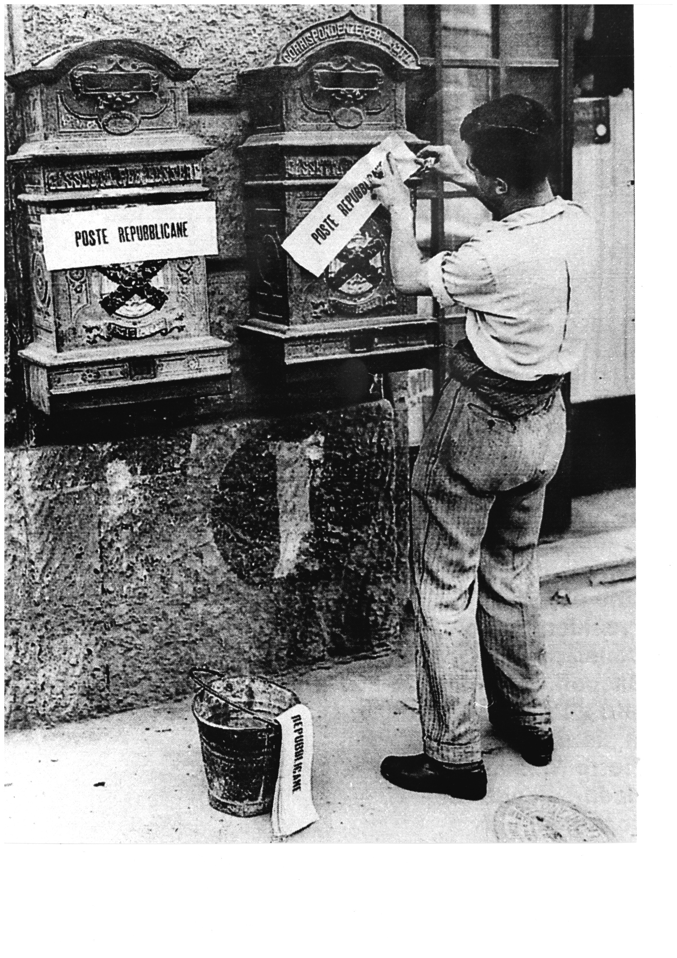

Slide 28
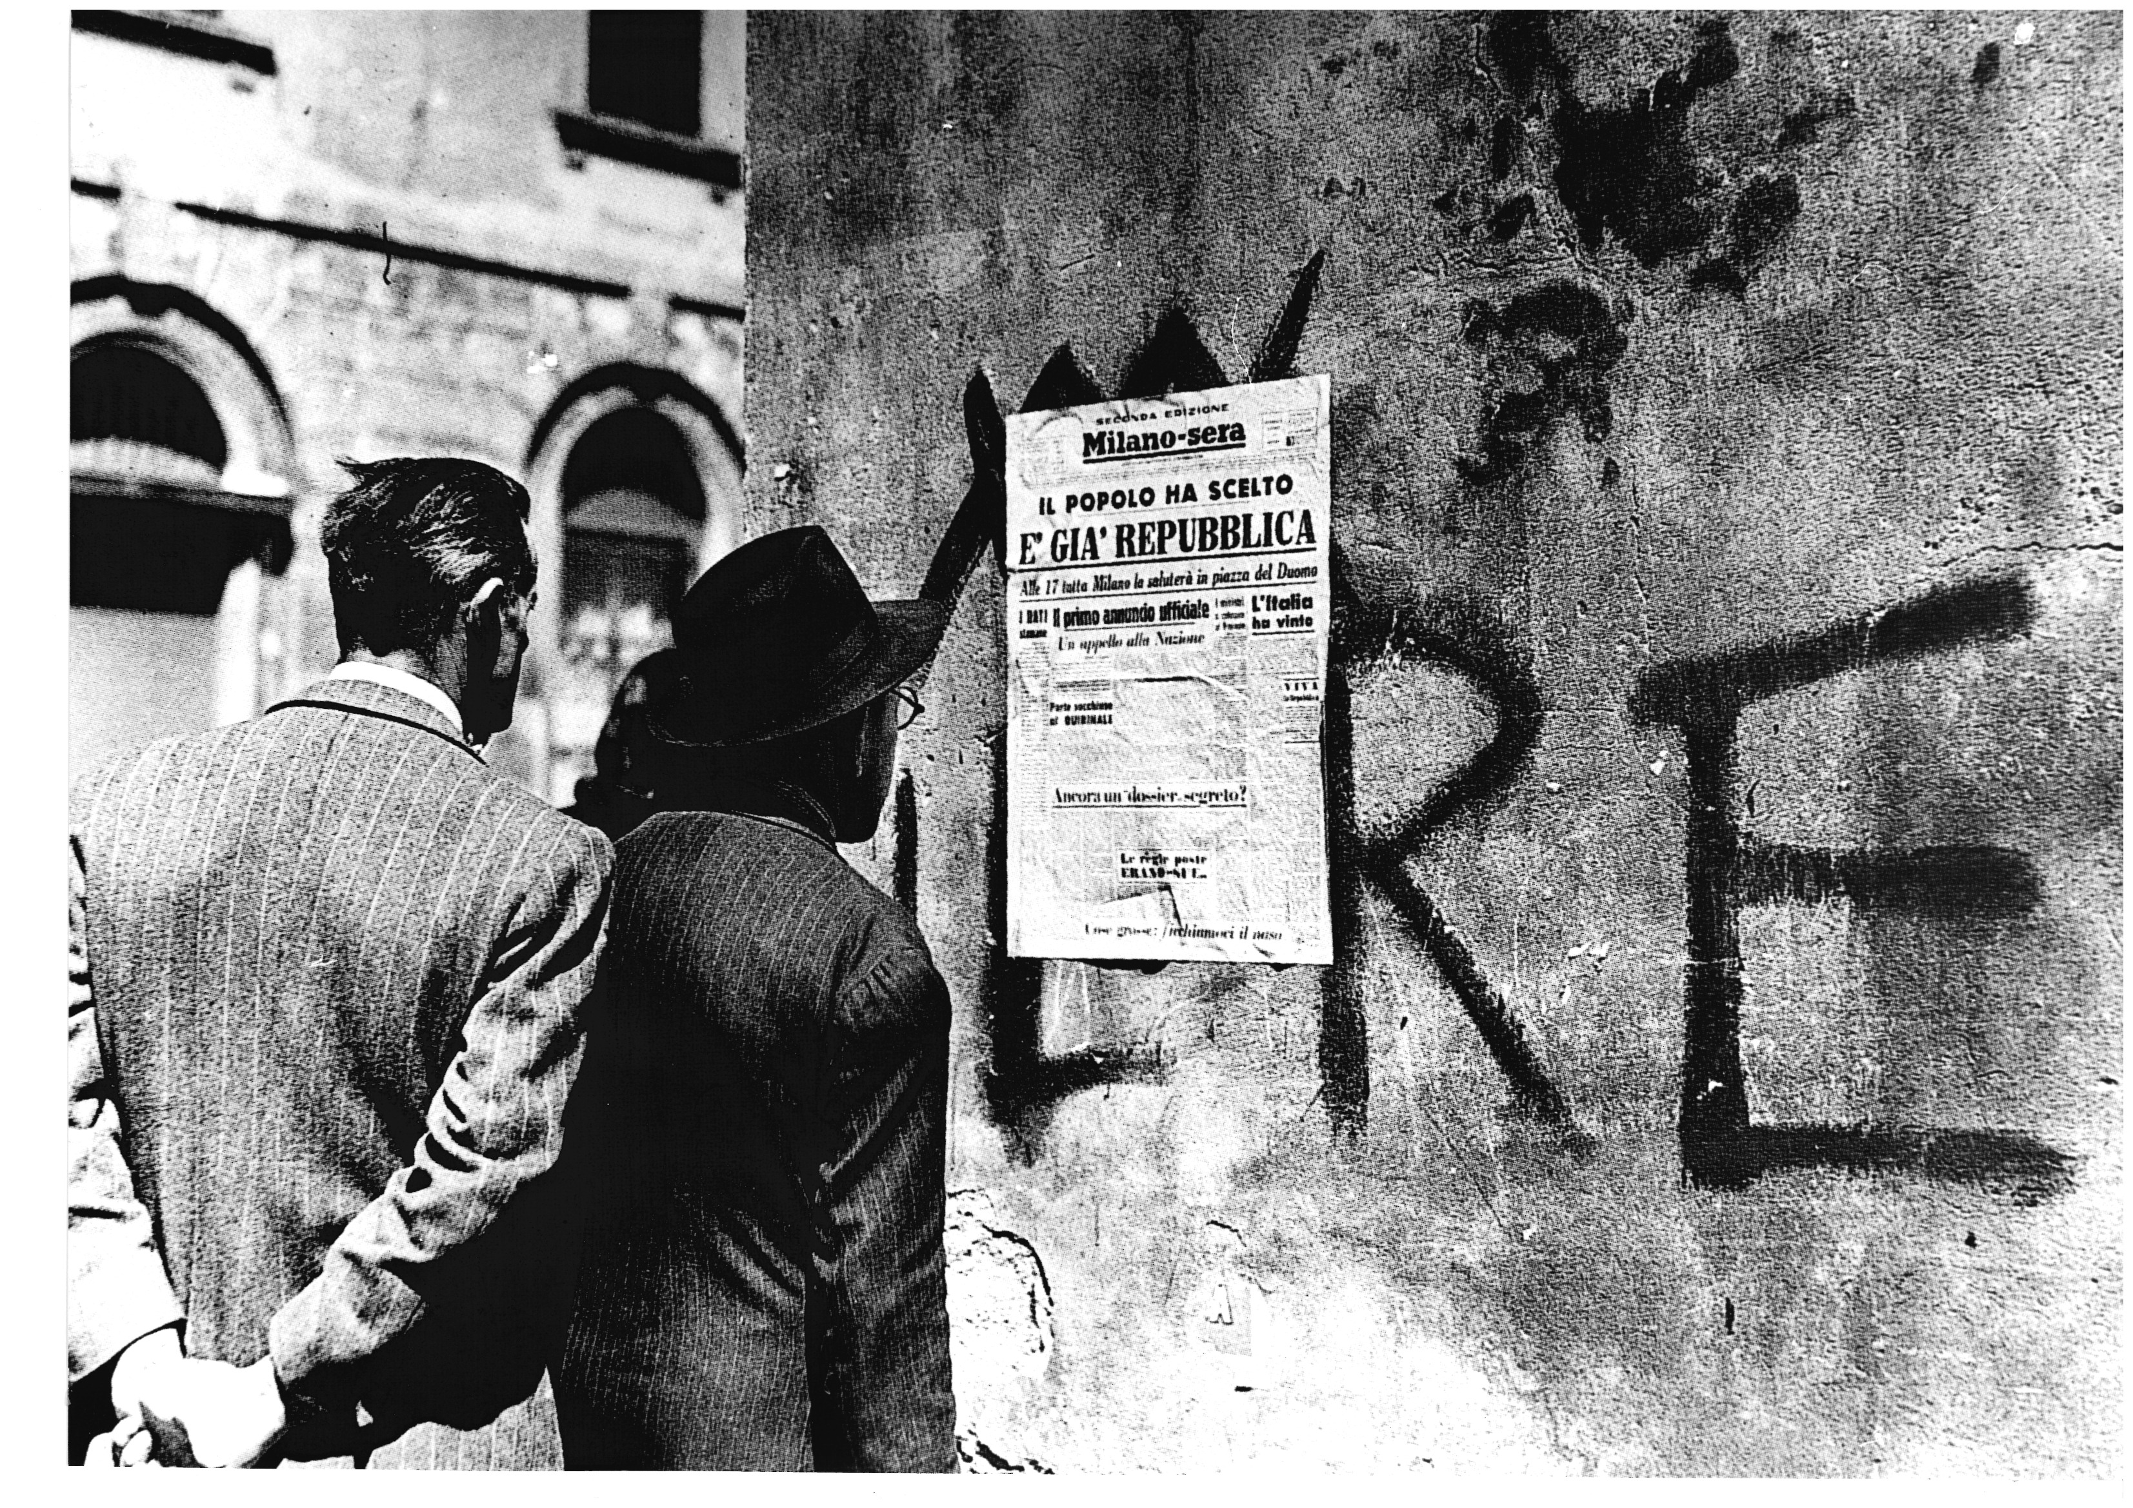

Slide 29
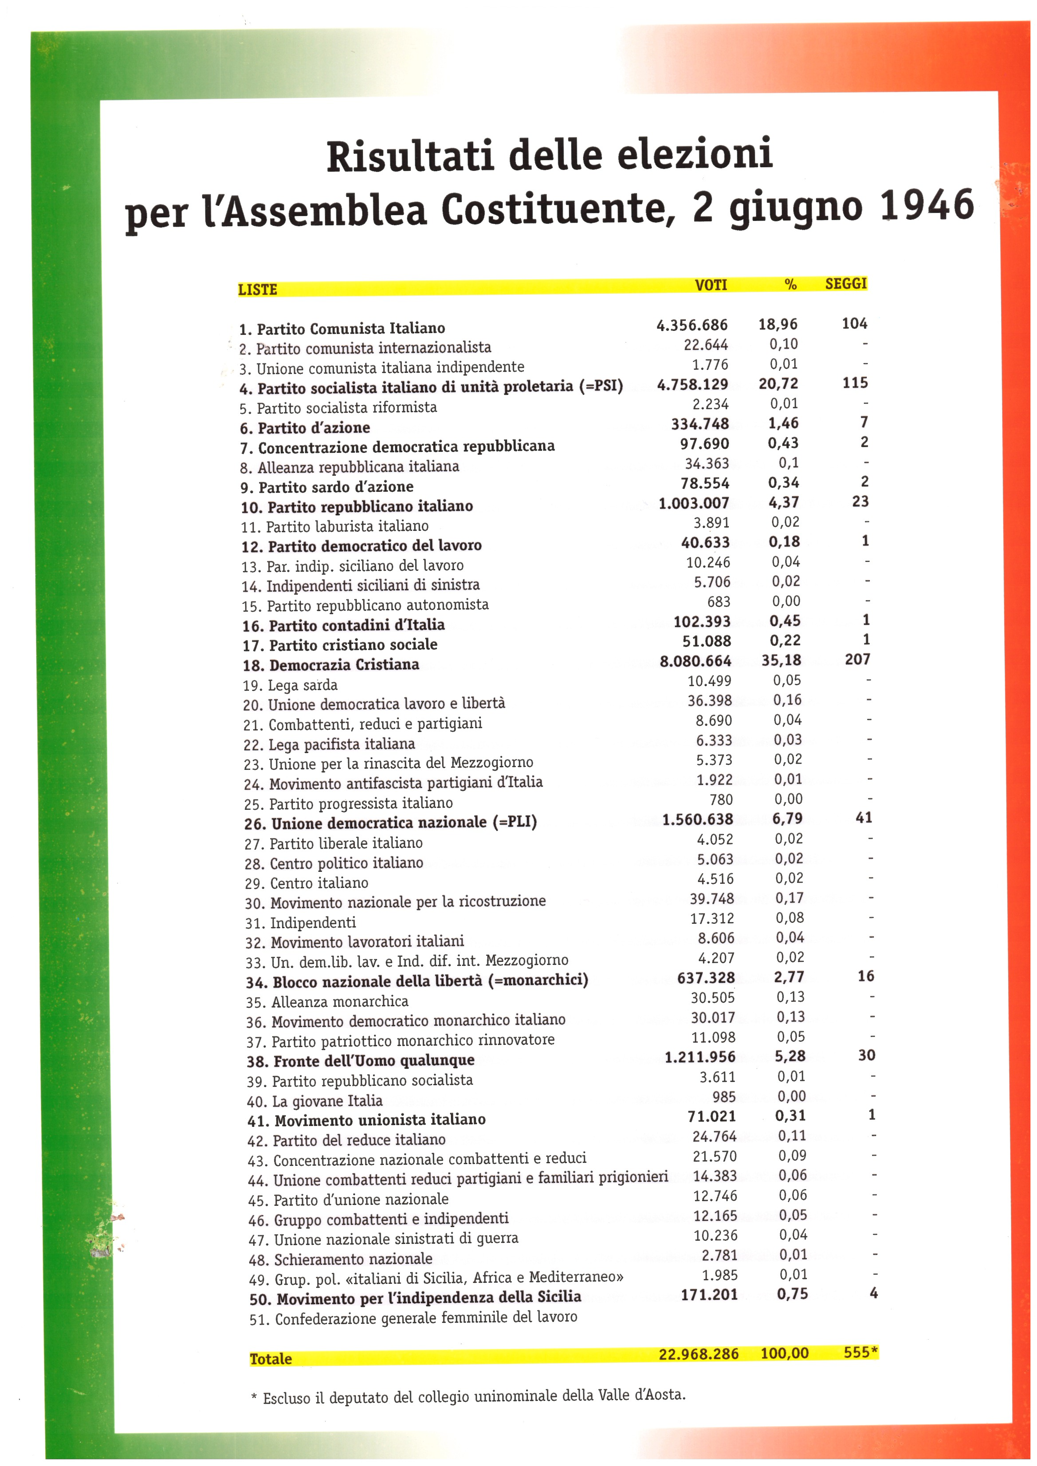

Slide 30
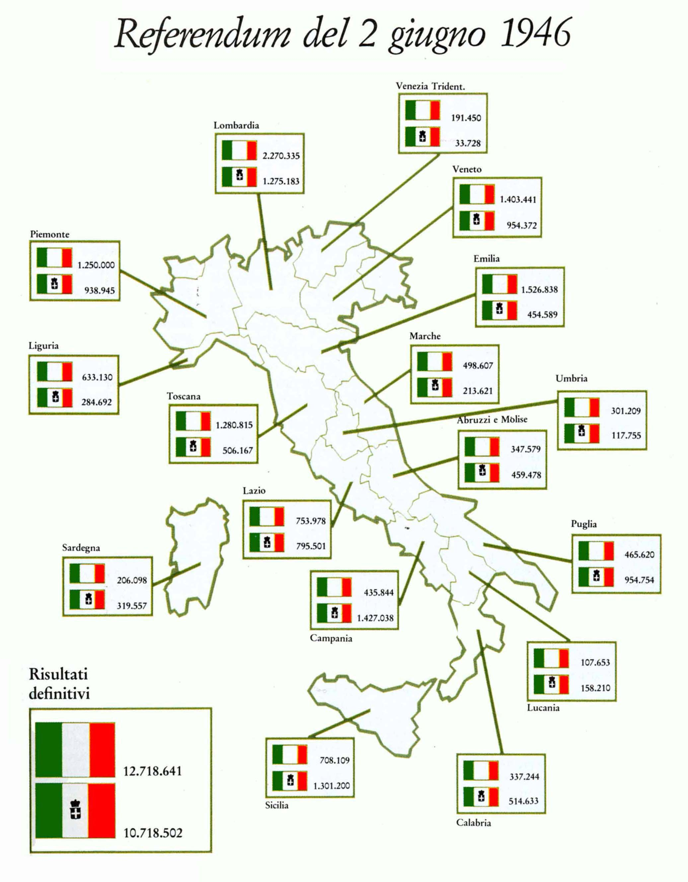

Slide 31
A Ravenna

Slide 32
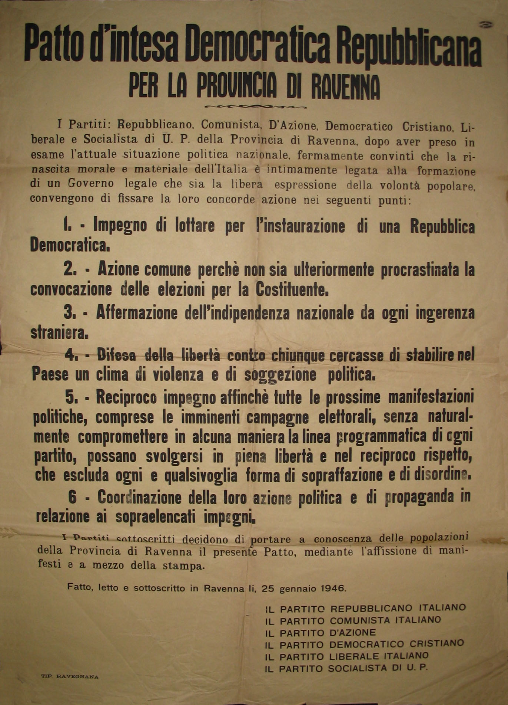
25 gennaio 1946
È interessante notare in questo documento come le direzioni di tutti i partiti locali si siano espresse a favore dell’opzione repubblicana

Slide 33
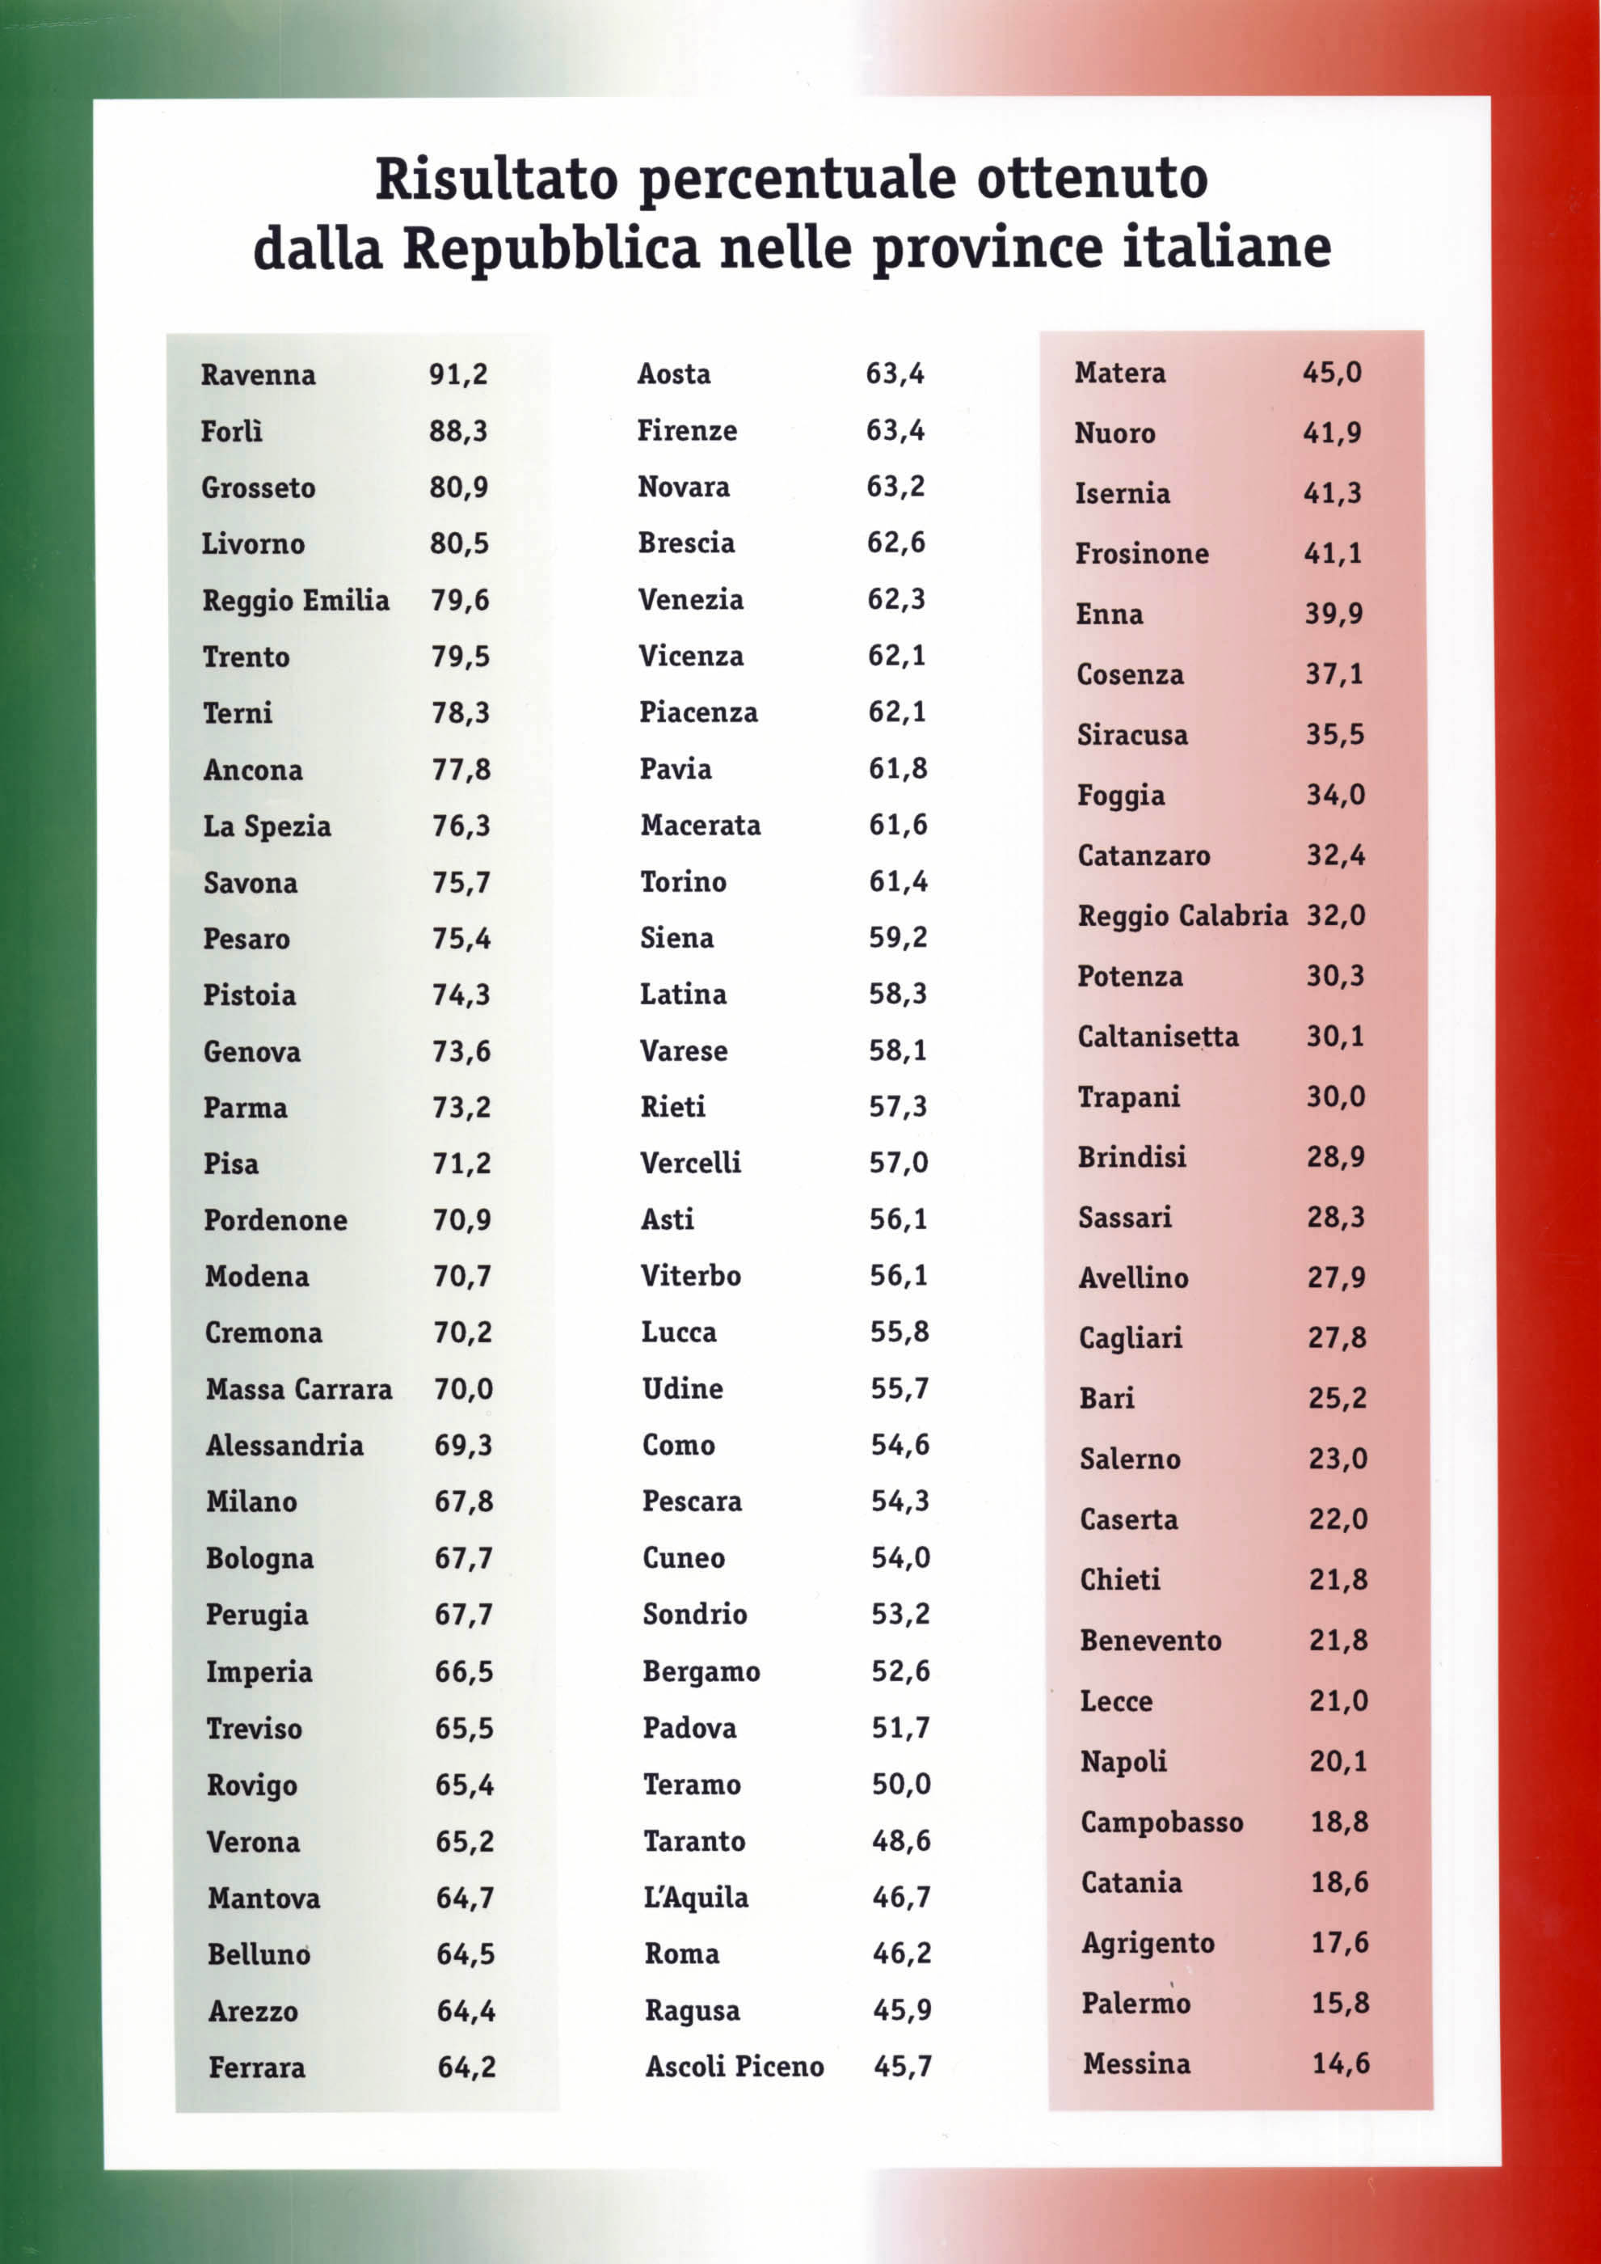

Slide 34
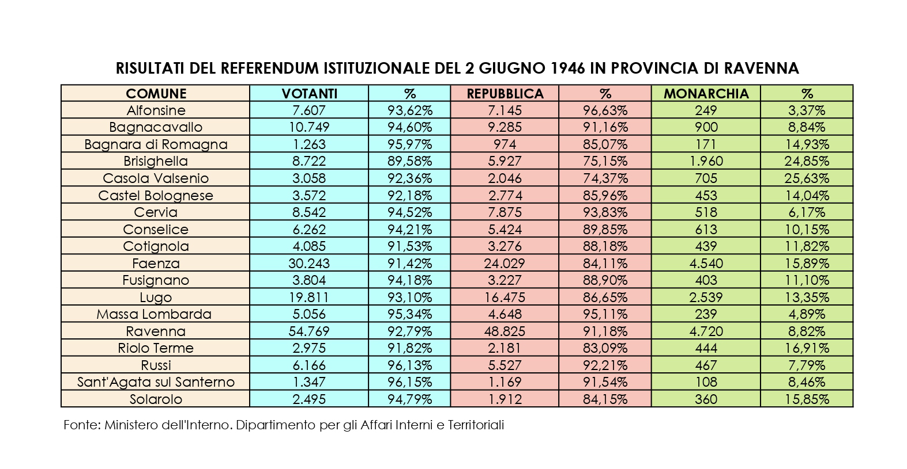

Slide 35
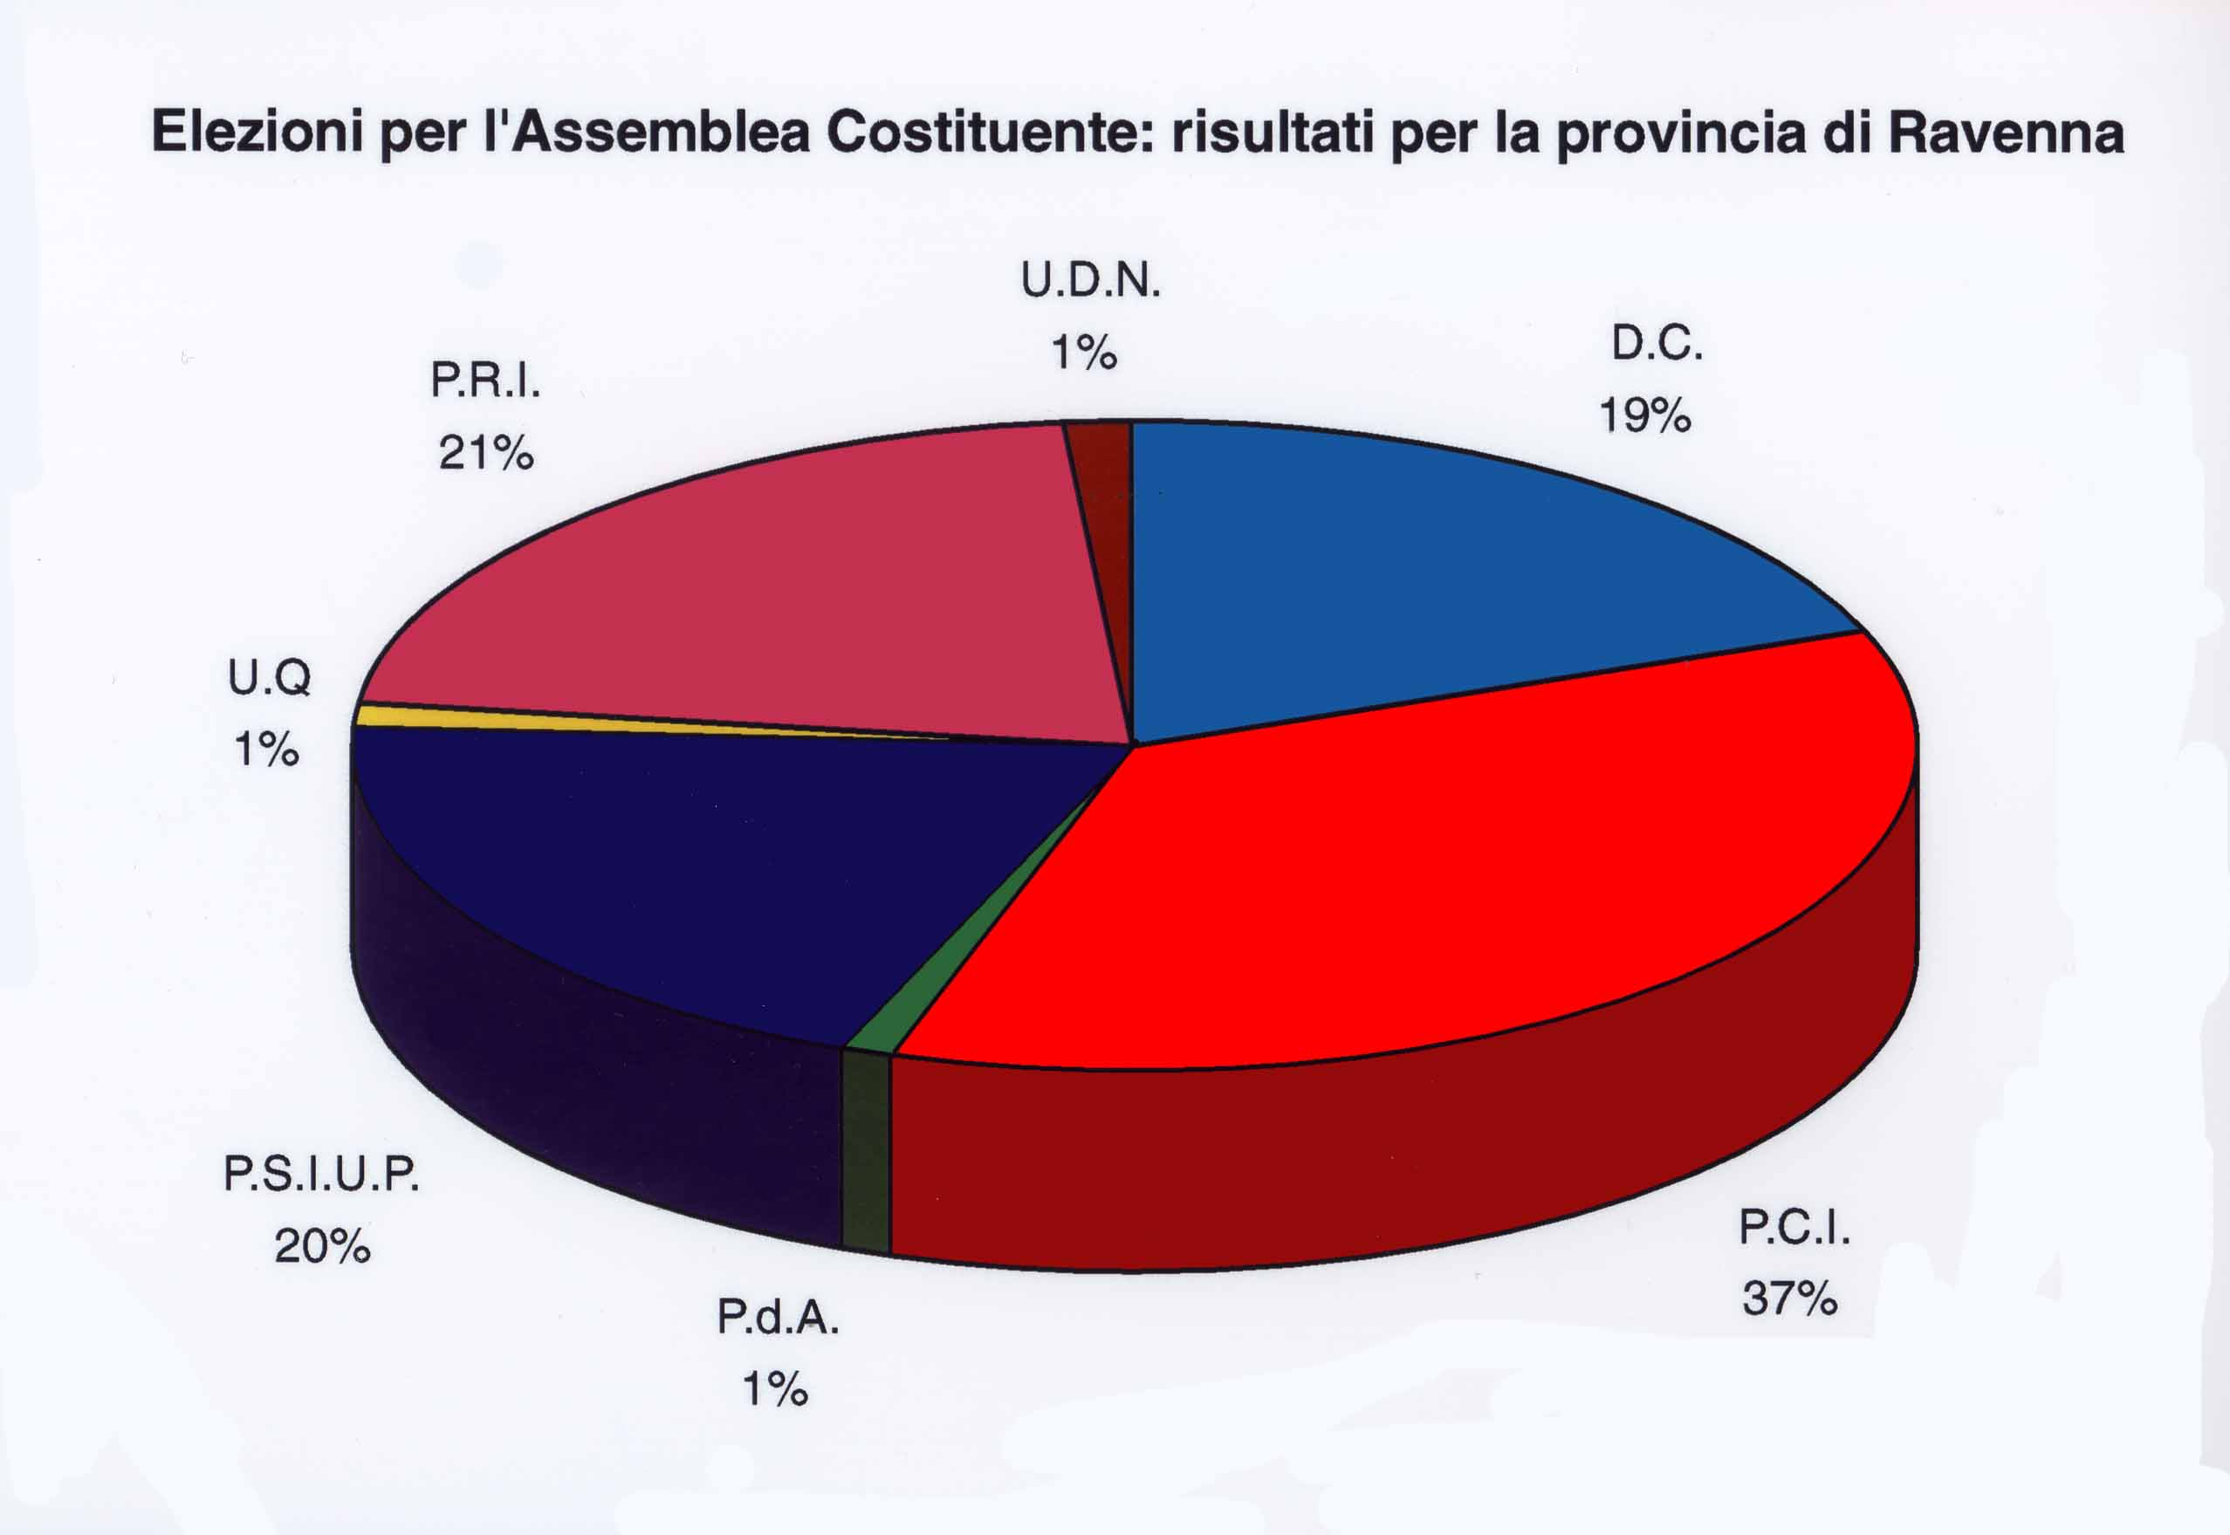

Slide 36
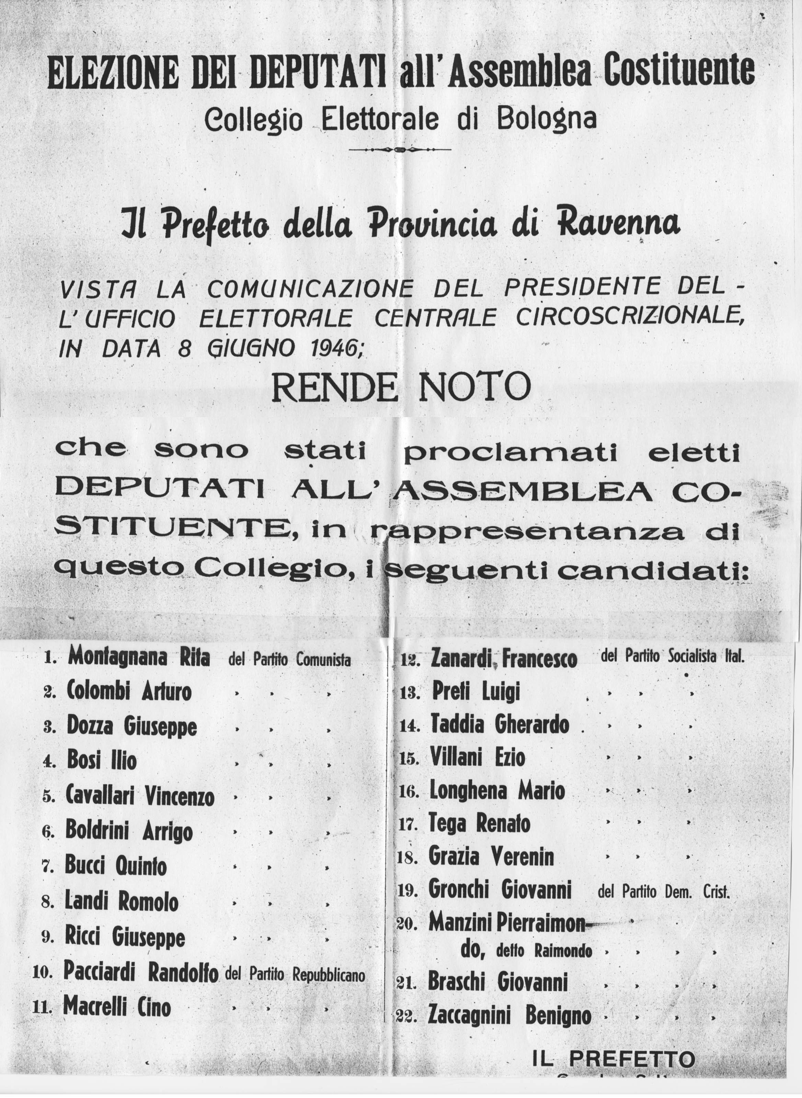
In provincia di Ravenna risultarono eletti Arrigo Boldrini (PCI) e Benigno Zaccagnini (DC)

Slide 37
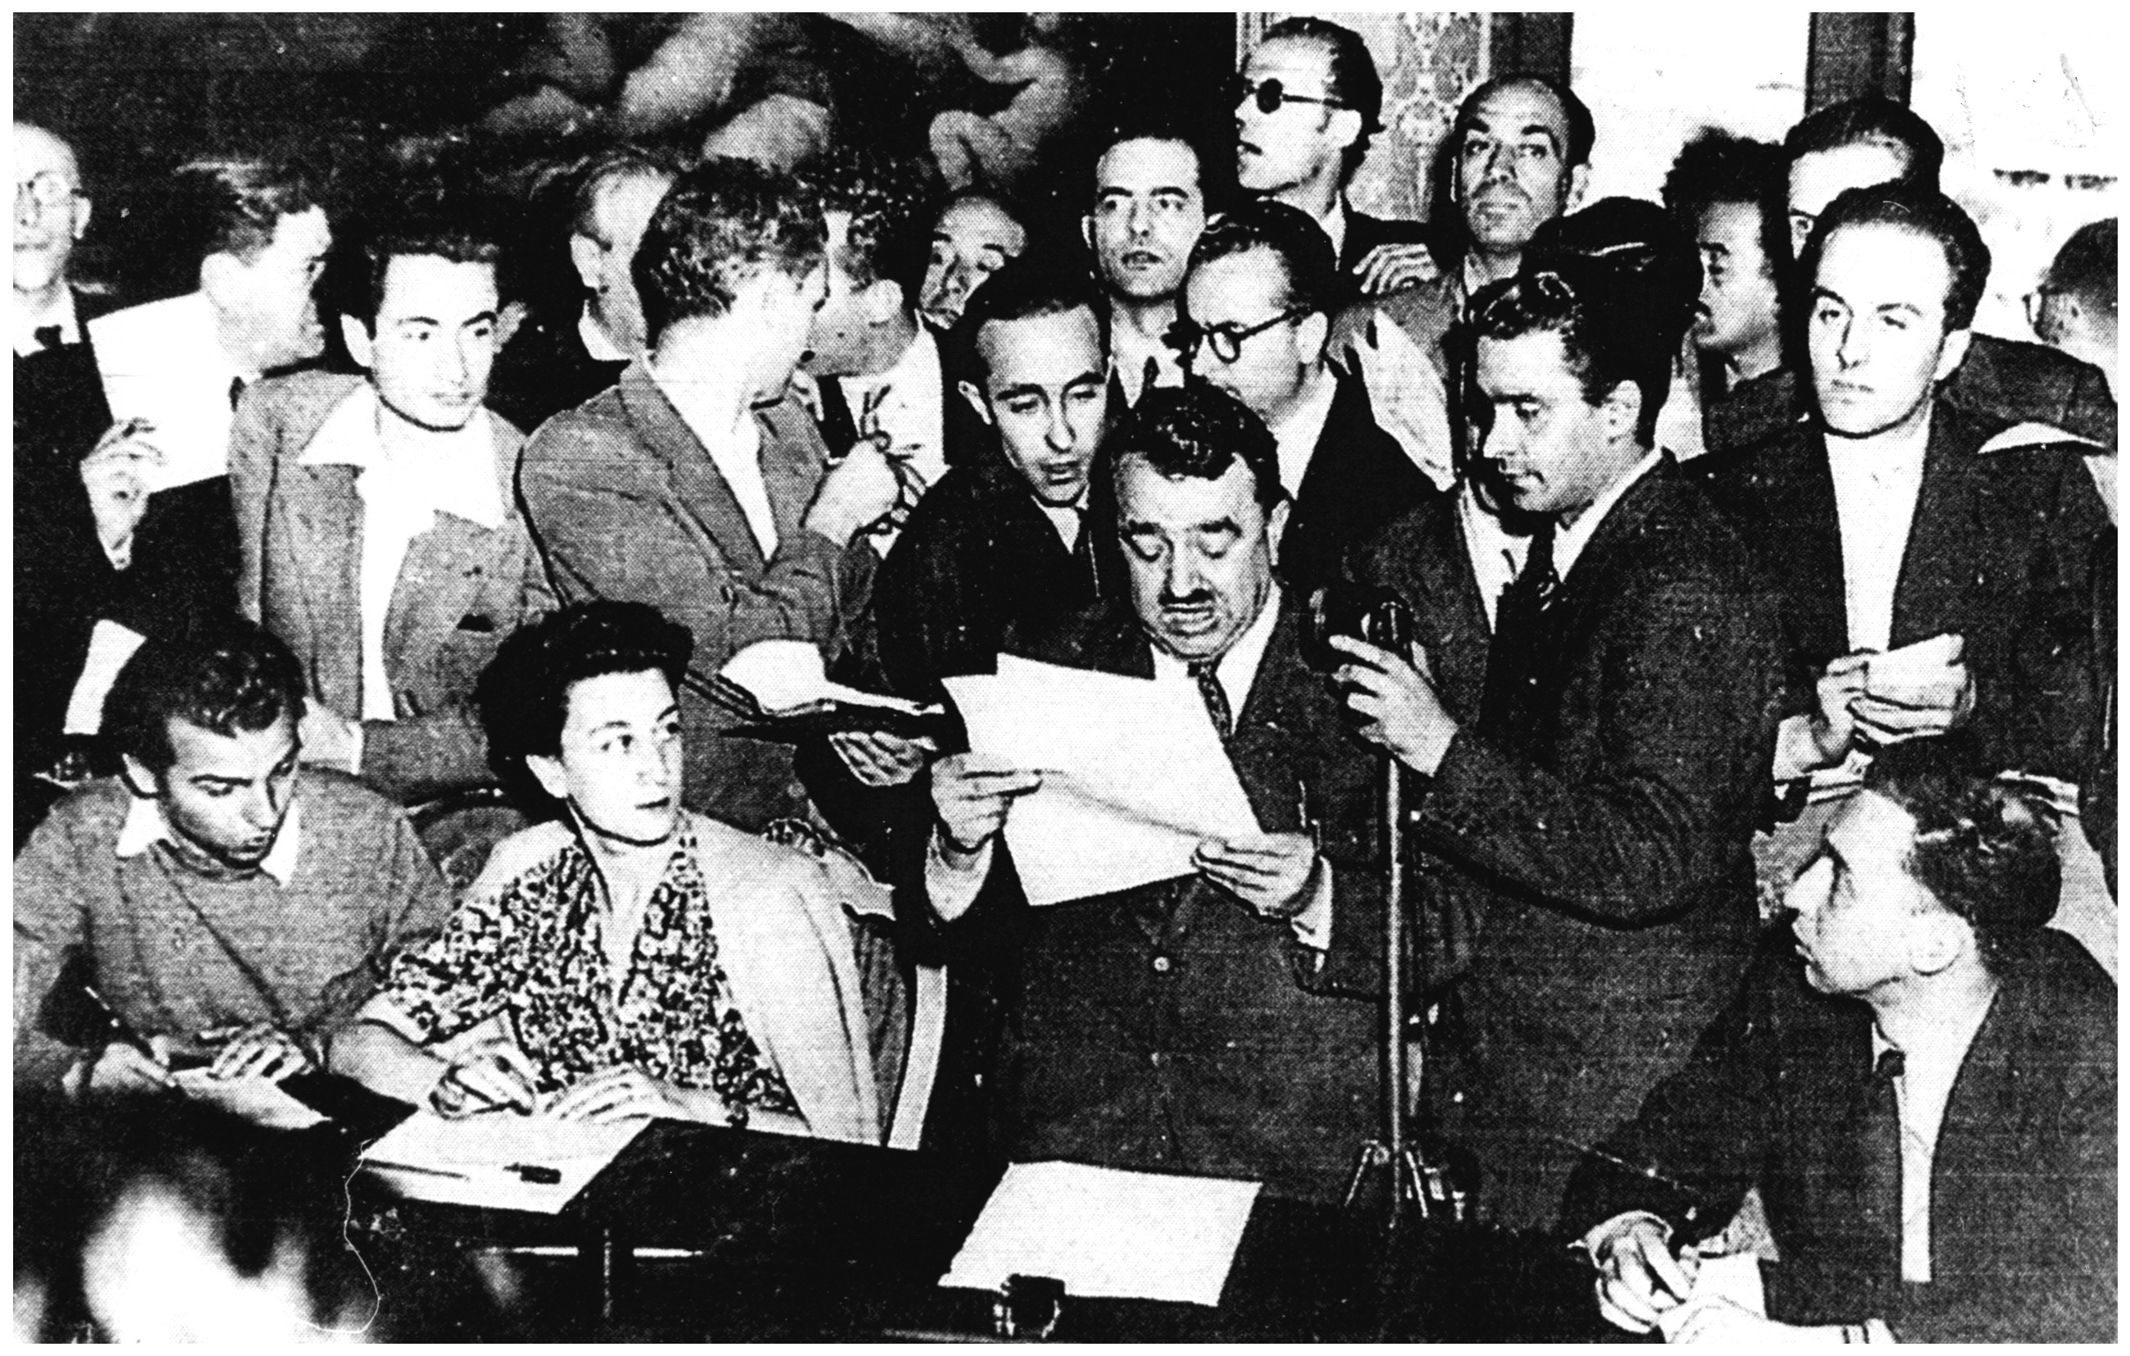
4 giugno 1946 – L’On. Romita da lettura del risultato definitivo del Referendum

Slide 38
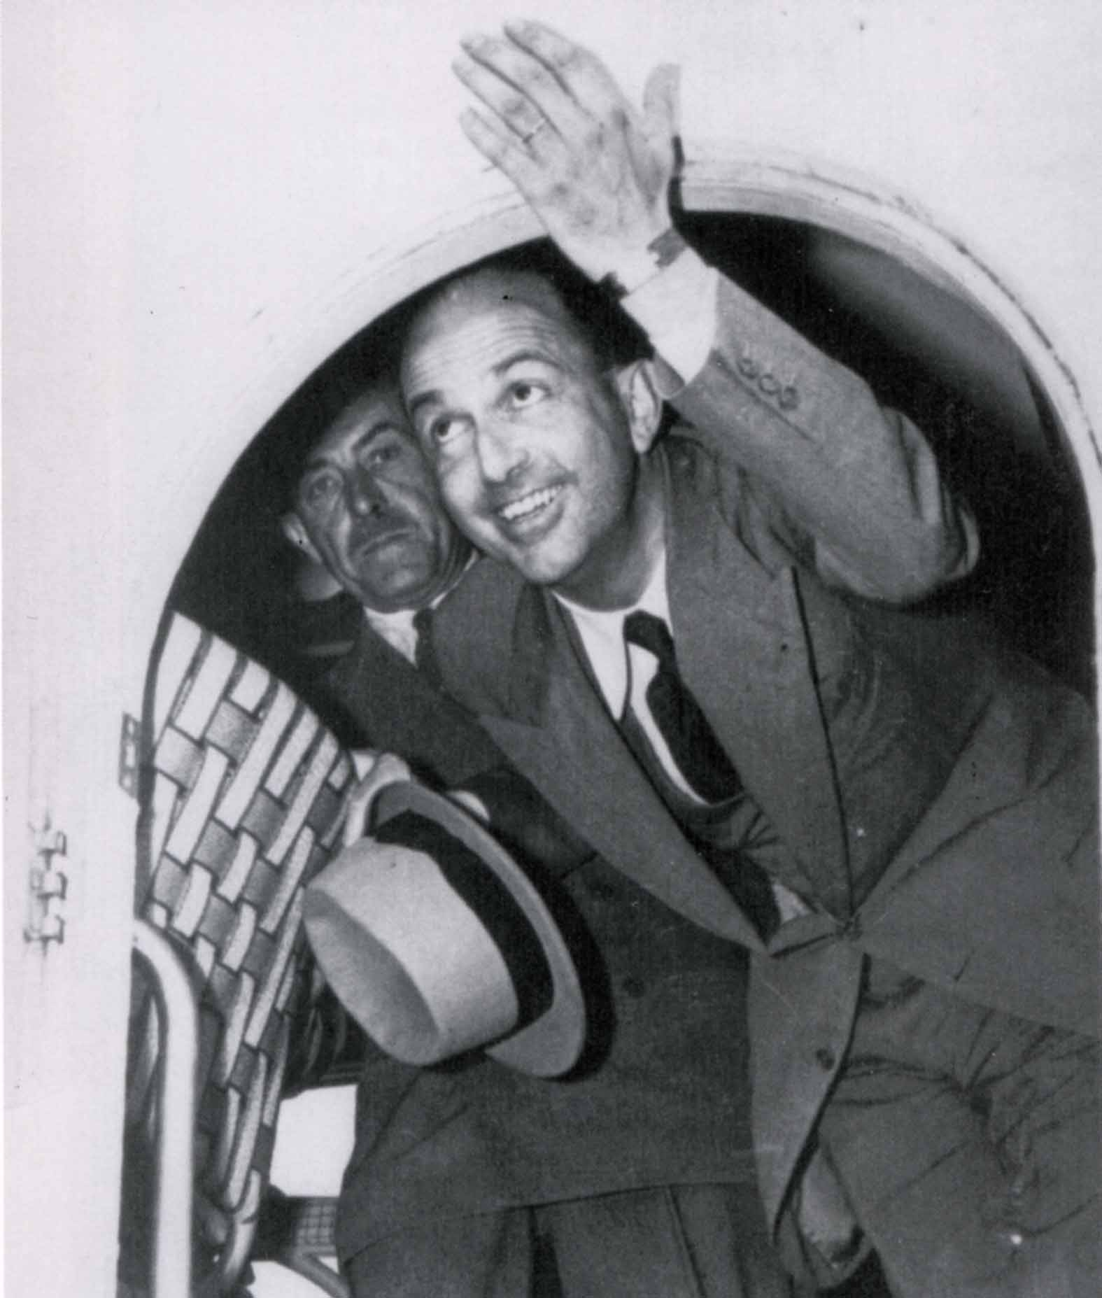
13 giugno 1946 Proclamazione definitiva della Repubblica.
Umberto di Savoia parte per l’esilio

